Slide 1
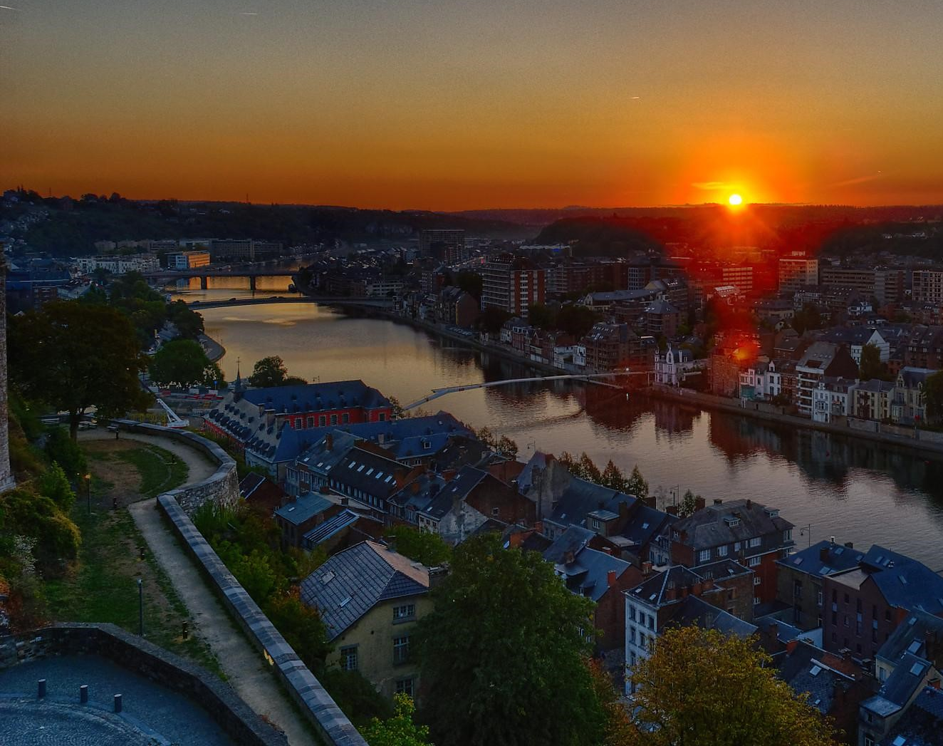
Le relèvement après le sinistre
Herstel na een
ramp
Anne-Sophie Barnich
Photo Pierre Debras 2018
Notes:
Suite à un sinistre, la période la plus longue et peut-être la plus cruelle est celle du relèvement.
Se pose une interminable série de questions : comment organiser le travail, comment prioriser les collections, sur quelles équipes pourrons-nous compter et pendant combien de temps, comment garder le cap, quelles seront les pertes et les dégâts à long terme, quel budget, quel planning, quelle collection restaurer, où allons-nous déménager, quel avenir pour le CCE ?
Pour une petite partie de ces questions, j’ai maintenant des réponses…
Mais cette période post sinistre est difficile parce qu’il reste encore beaucoup d’inconnues et que nos administrations, qui commencent tout juste à se préparer à faire face au sinistre, n’ont pas forcément la structure de réponse pour accompagner le retour à la normale. C’est donc un autre chaos qui succède à celui du sinistre…
Il va falloir convaincre de besoins que personne n’avait imaginé, trouver des ressources humaines, matérielles, financières, du soutien et tout cela dans la durée.
L’après sinistre dévoile des problèmes à géométrie variable qui nécessitent de s’adapter en permanence.

Slide 2
INTRODUCTION
In
Introductie
Notre mission/Onze missie
Assurer la gestion et la conservation préventive du matériel archéologique issu des fouilles réalisées sur le territoire de la Région wallonne.
Het beheer en de preventieve conservatie verzekeren van het archeologisch materiaal dat afkomstig is van opgravingen die op het grondgebied van het Waals Gewest zijn verricht
Le Centre de Conservation et d’Etude des biens archéologiques wallons, c’est quoi?
Wat is het Centrum voor de conservatie en studie van Waalse archeologische goederen?
Notre statut / Onze status
D’un chantier de collections au dépôt central de l’AWaP
Van een verzamellocatie naar het centraal depot van het Waals Agentschap voor het Patrimonium
Notre localisation / Onze locatie
Saint-Servais (Namur) sur 2400 m²/Saint-Servais (Namen) op 2400 m²
Notes:
Pour celles et ceux qui ne nous connaissent pas, le Centre de Conservation et d’Etude des biens archéologiques wallons a été mis sur pied en 2012 initialement comme chantier de collections afin de préparer le déménagement de ces collections vers un futur CCE.
Le temporaire est devenu du long terme et l’endroit a très vite rempli la mission d’un CCE en assurant autant la gestion que la conservation préventive du matériel archéologique issu des fouilles réalisées sur le territoire de la région wallonne.
En effet, au fil du temps et de plusieurs projets non aboutis de futur CCE, Saint-Servais s’est vu agir en tant que dépôt central de l’AWaP ; le matériel archéologique de toutes les périodes ainsi que des plans et archives de fouille y occupaient un espace d’environ 2400m²… jusqu’aux inondations de juillet 2021.

Slide 3
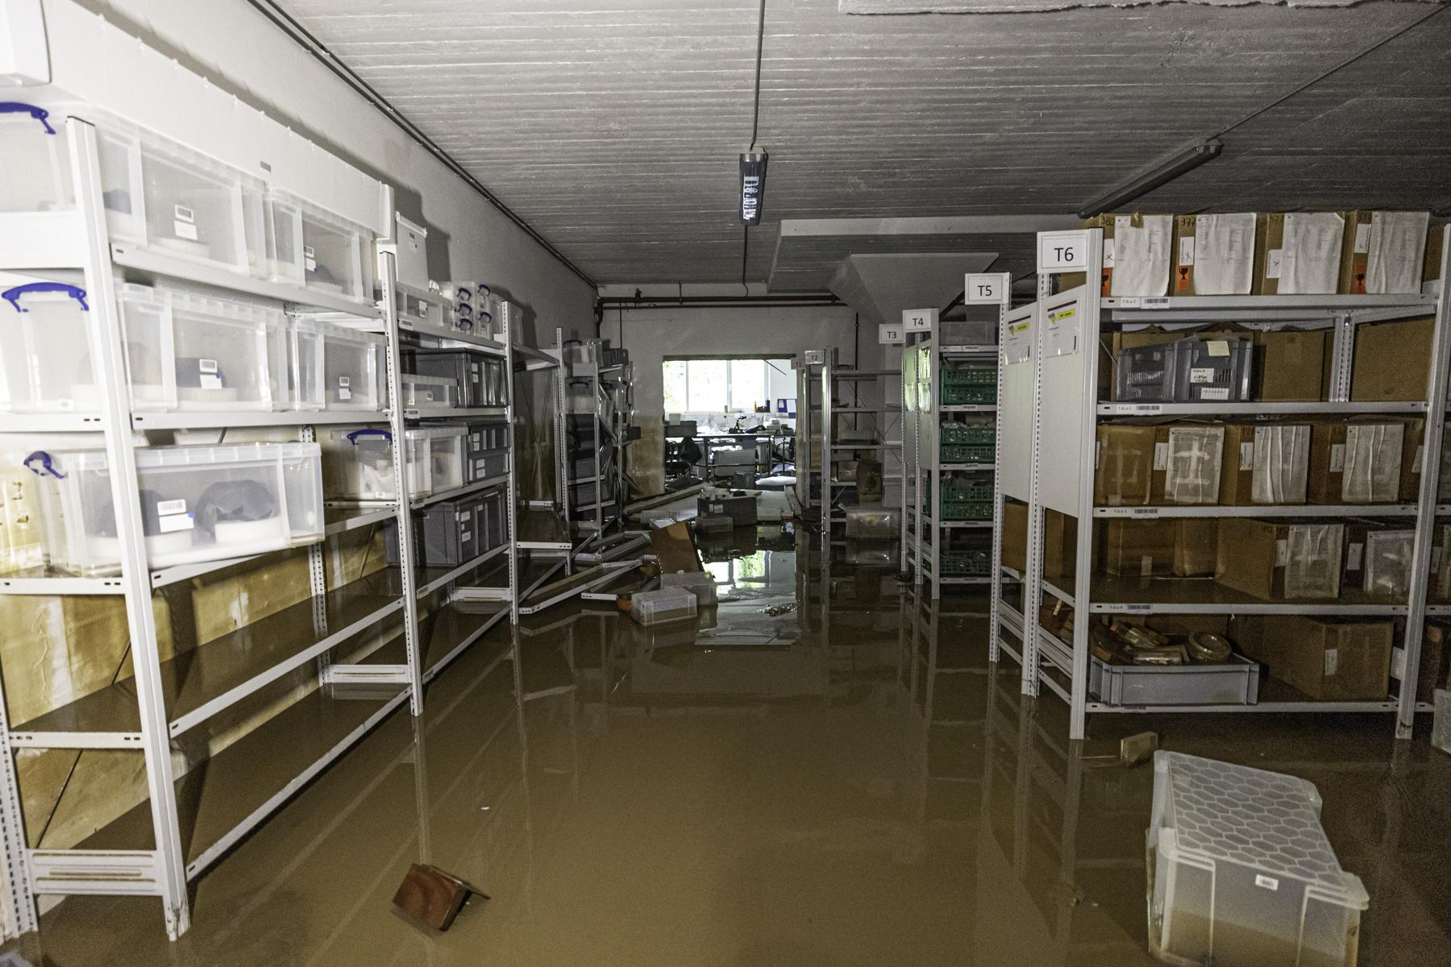
Overstroming en evacuatie van de CCE
1
15 juli 2021 : eerste overstroming
1m50 modderig water over 2000m²
Het team dat die dag ter plaatse was, en dat groter was dan gewoonlijk, heeft het reddingsplan voor de collecties in geval van een ramp kunnen uitvoeren: de prioritaire collecties (ultragevoelig, uitzonderlijk, geclassificeerd) werden geëvacueerd en het overige materiaal maximaal beschermd. Slechts 2 uur tijd om te handelen voor we het gebouw moesten evacueren.
Notes:
Le contexte
La première inondation a eu lieu le 15 juillet dernier, de l’eau boueuse dans 2000m² sur 1m50 de hauteur.
L’équipe sur place ce jour-là, plus nombreuse que d’habitude, avait pu mettre en œuvre le plan de sauvetage des collections en cas de sinistre : les collections prioritaires (ultra-sensibles, exceptionnelles, classées) ont été évacuées et le matériel restant a été au maximum protégé. Seulement 2 heures pour réagir avant de devoir évacuer les lieux.

Slide 4
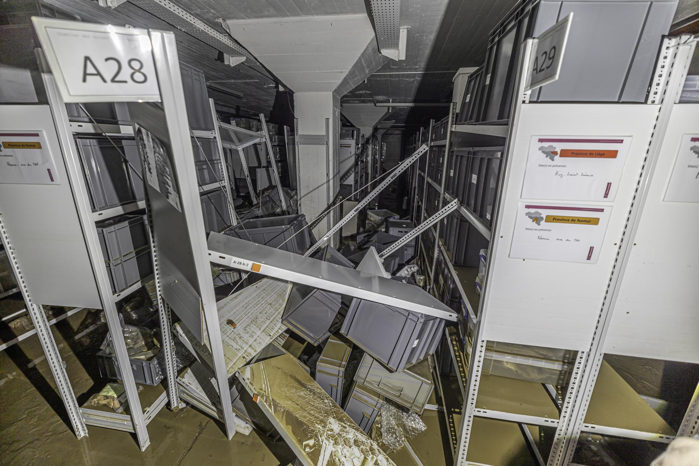
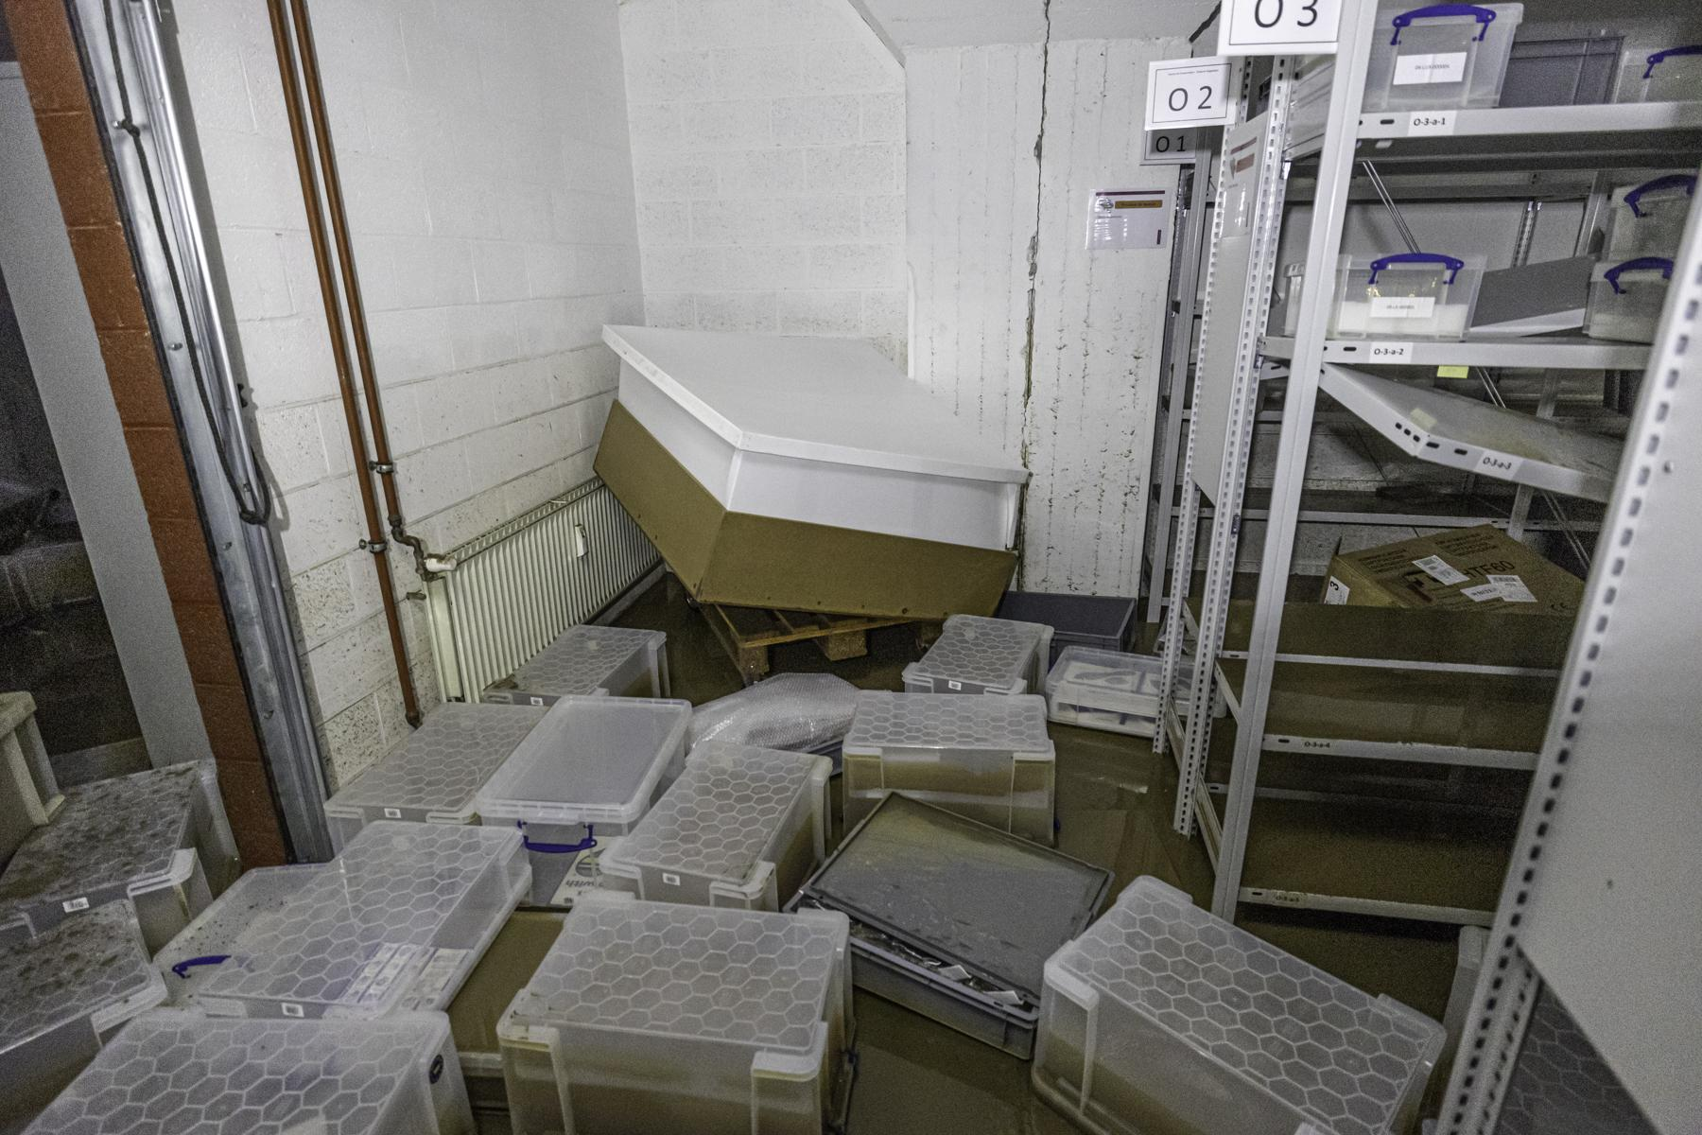
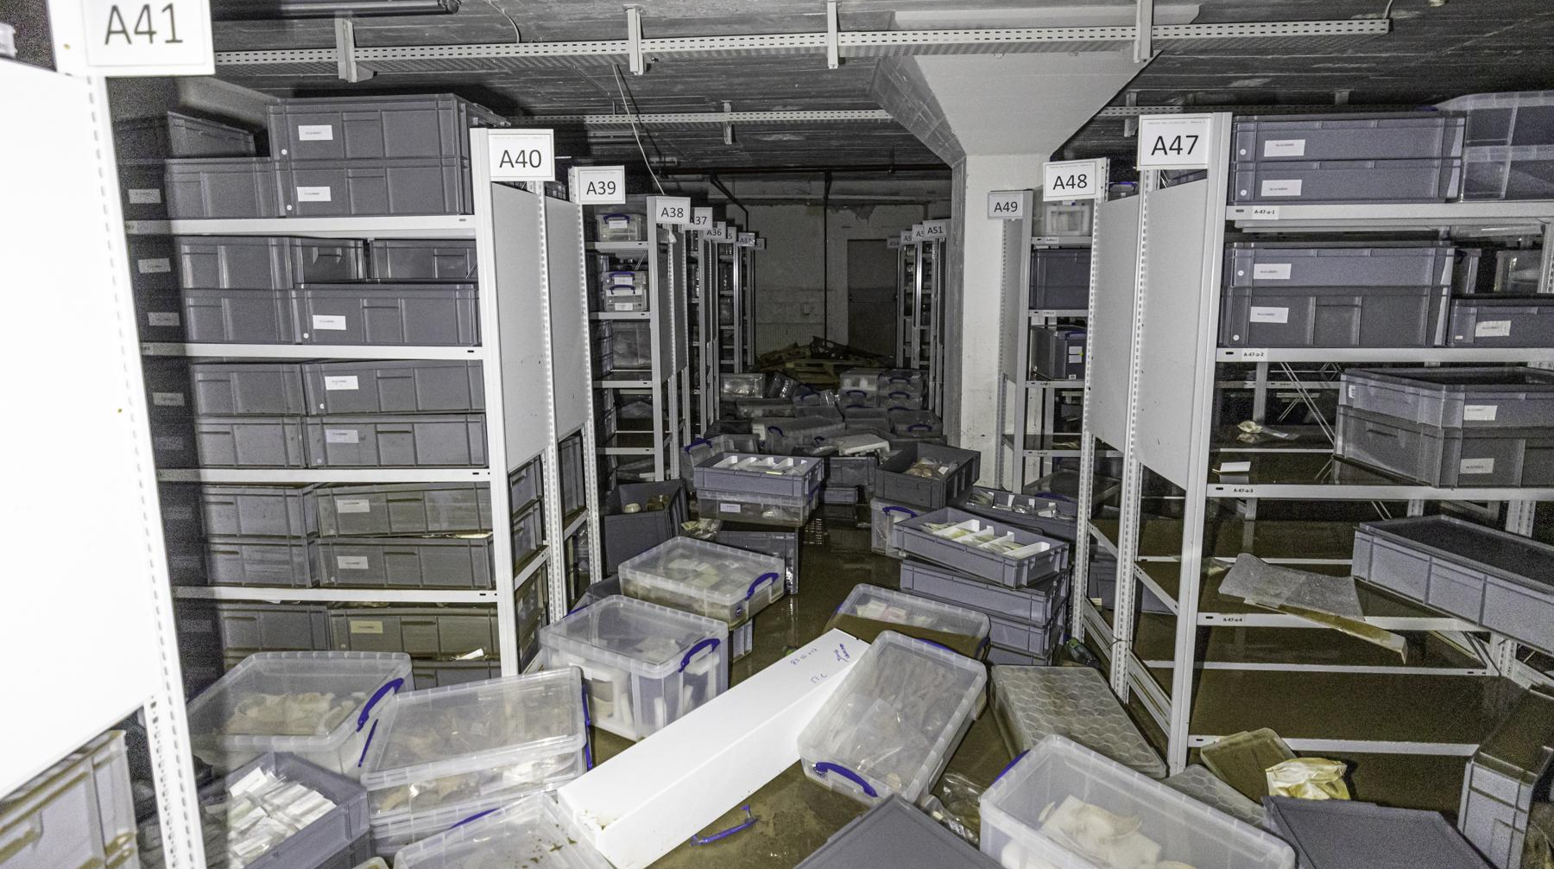
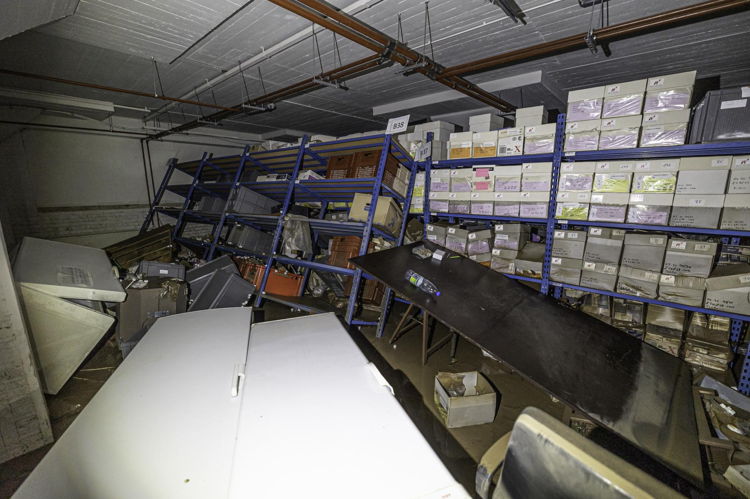
Geen verlichting, geen elektriciteit, omgevallen kasten en bakken, materiaal verspreid over de grond...
Notes:
Pas d’éclairage, pas d’électricité, des étagères renversées, des caisses retournées, des objets au sol…

Slide 5
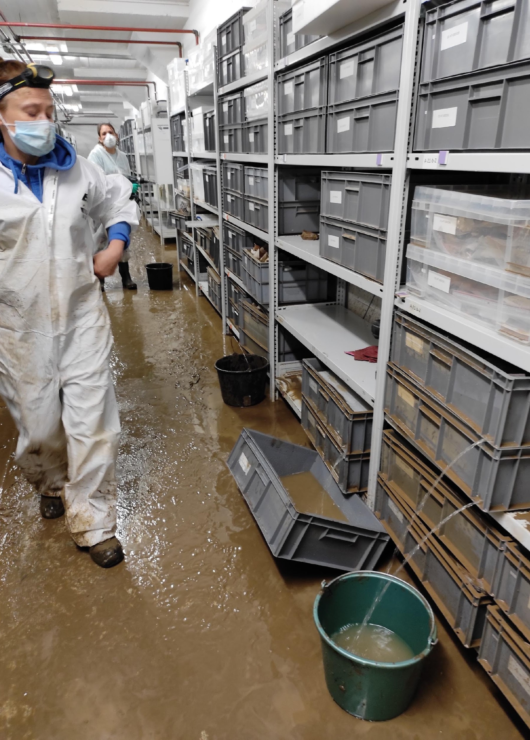
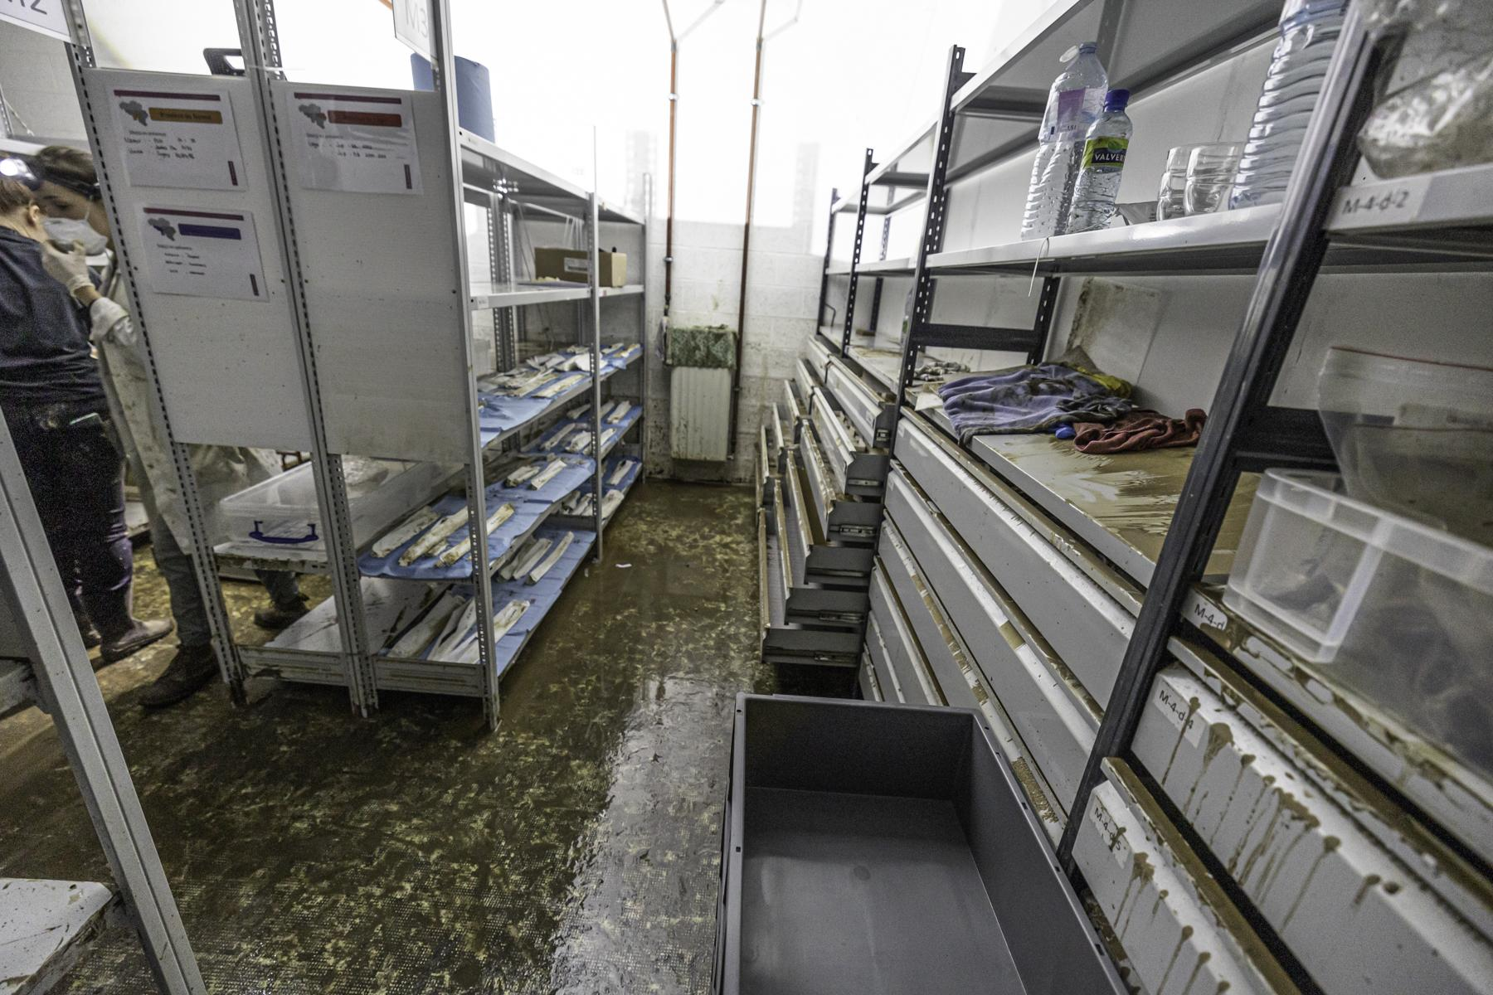
Groot en zwaar materiaal, geen toegankelijke lift...
Collecties die prioriteit krijgen...
Na terugtrekken van het water, werd een crisismanagementteam opgericht
Notes:
Du matériel lourd, volumineux, sans monte-charge accessible…
Des collections à prioriser…
Un comité de crise se met en place…

Slide 6
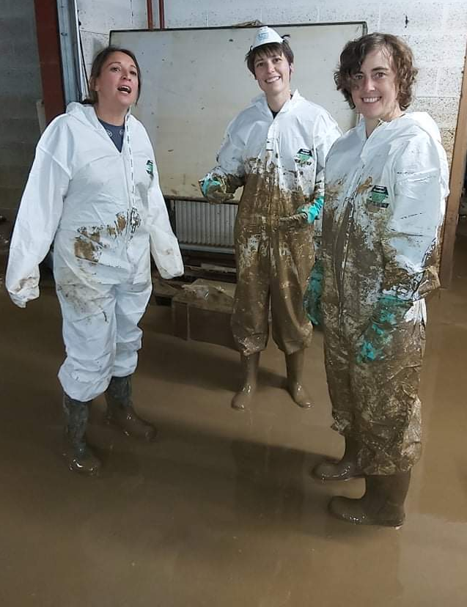
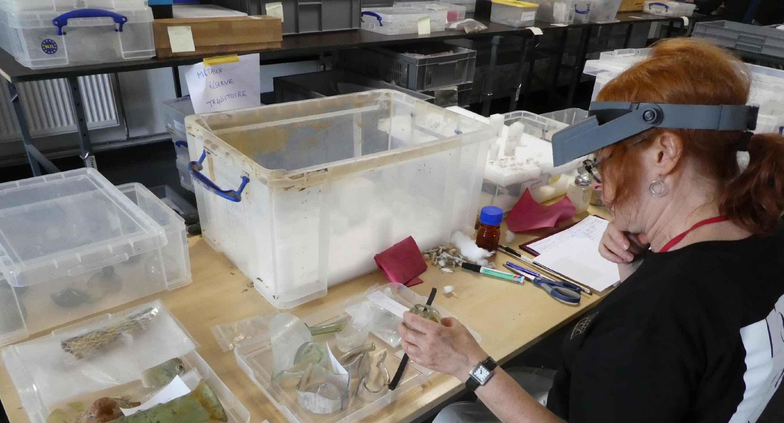
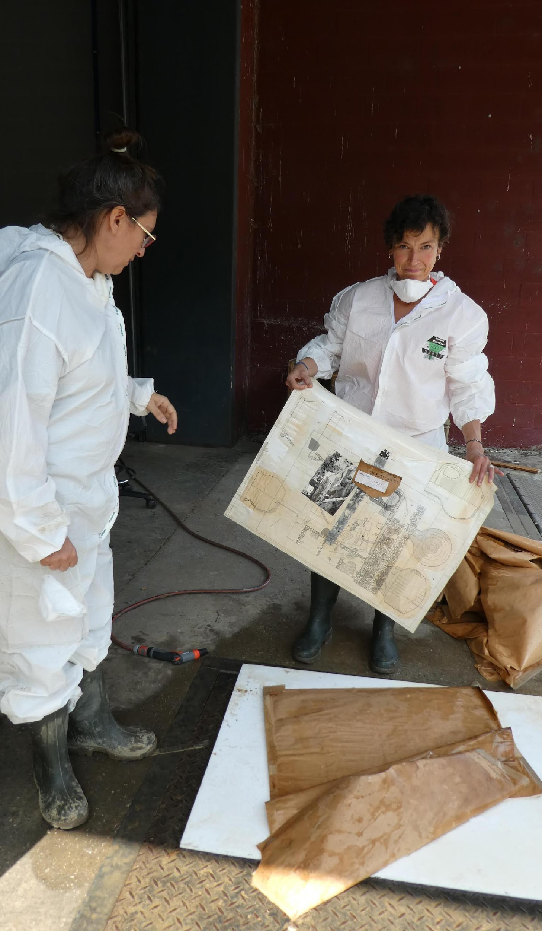
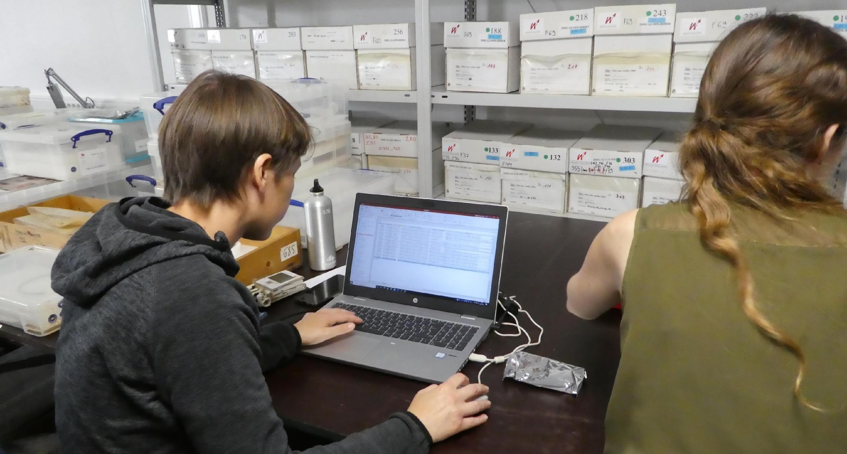
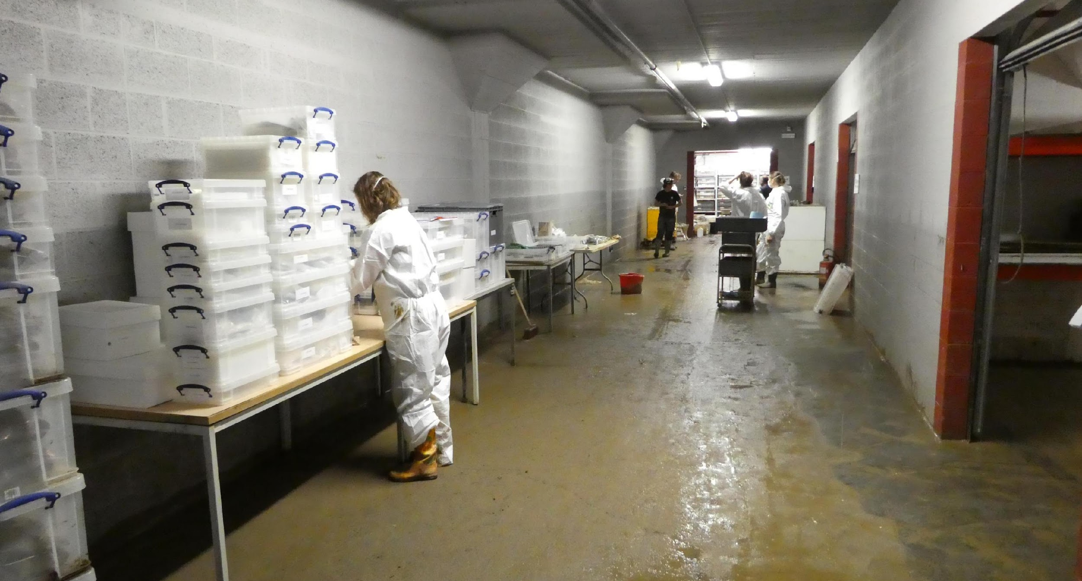
In de eerste weken wisselden teams van 25 tot 40 personen elkaar af... AWap-personeel, restaurateurs, vrijwilligers
Notes:
Les premières semaines, des équipes de 25 à 40 personnes se sont relayées : les agents de l’AWaP avec le soutien remarquable de très nombreux bénévoles (pour la plupart issus du domaine de la restauration, de musées, du bouclier bleu, …) ont œuvré sans relâche afin de prendre en charge au mieux le matériel impacté.
Ces élans de solidarité ont été remarquables, une véritable fourmilière… et un challenge en soi de coordonner le travail d’une aussi grande équipe pluridisciplinaire…
Durant les premiers jours, nous avions un nouveau problème toutes les 30 minutes… Puis toutes les heures… Jusqu’à y voir plus clair 10 jours plus tard quand…

Slide 7
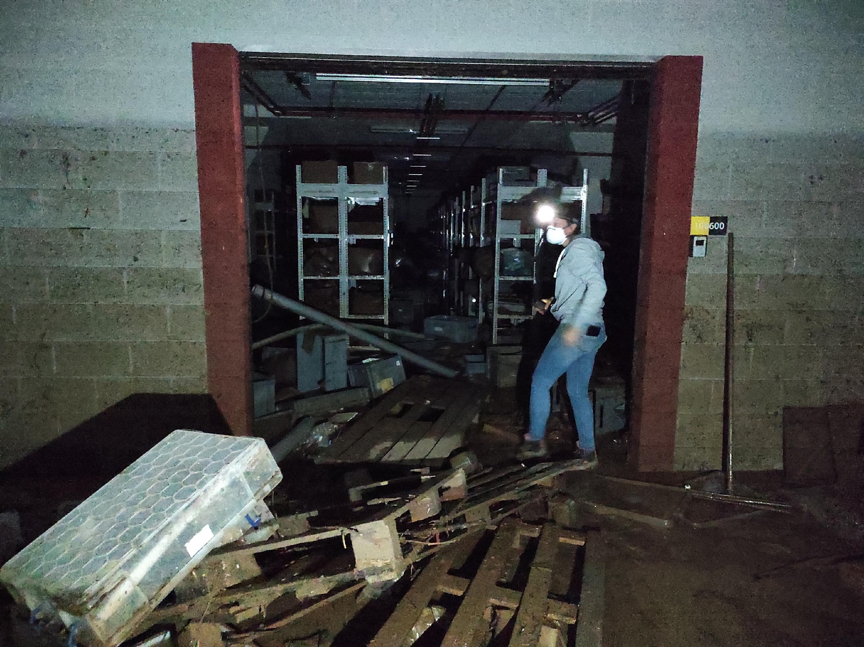
24 juillet 2021
24 juli 2021 : tweede overstroming
2m modderig water over 2000m²
10 dagen later, net toen alles er beter begon uit te zien, werd het ECC nog harder getroffen door een tweede overstroming.
Op 24 juli 2021 zorgen zware onweersbuien ervoor dat de hele opslagplaats tot een hoogte van 2 meter onder water staat. Het resterende materiaal is omgevallen en verder vermengd.
Notes:
Et 10 jours après, quand on commençait à y voir plus clair, une seconde inondation a touché encore plus durement le CCE.
Le 24 juillet 2021, des trombes d’eau issues de violents orages ont noyé l’ensemble des réserves sur 2 mètres de hauteur, renversant et mélangeant encore plus le matériel restant.
Puiser l’énergie et remotiver les équipes…

Slide 8
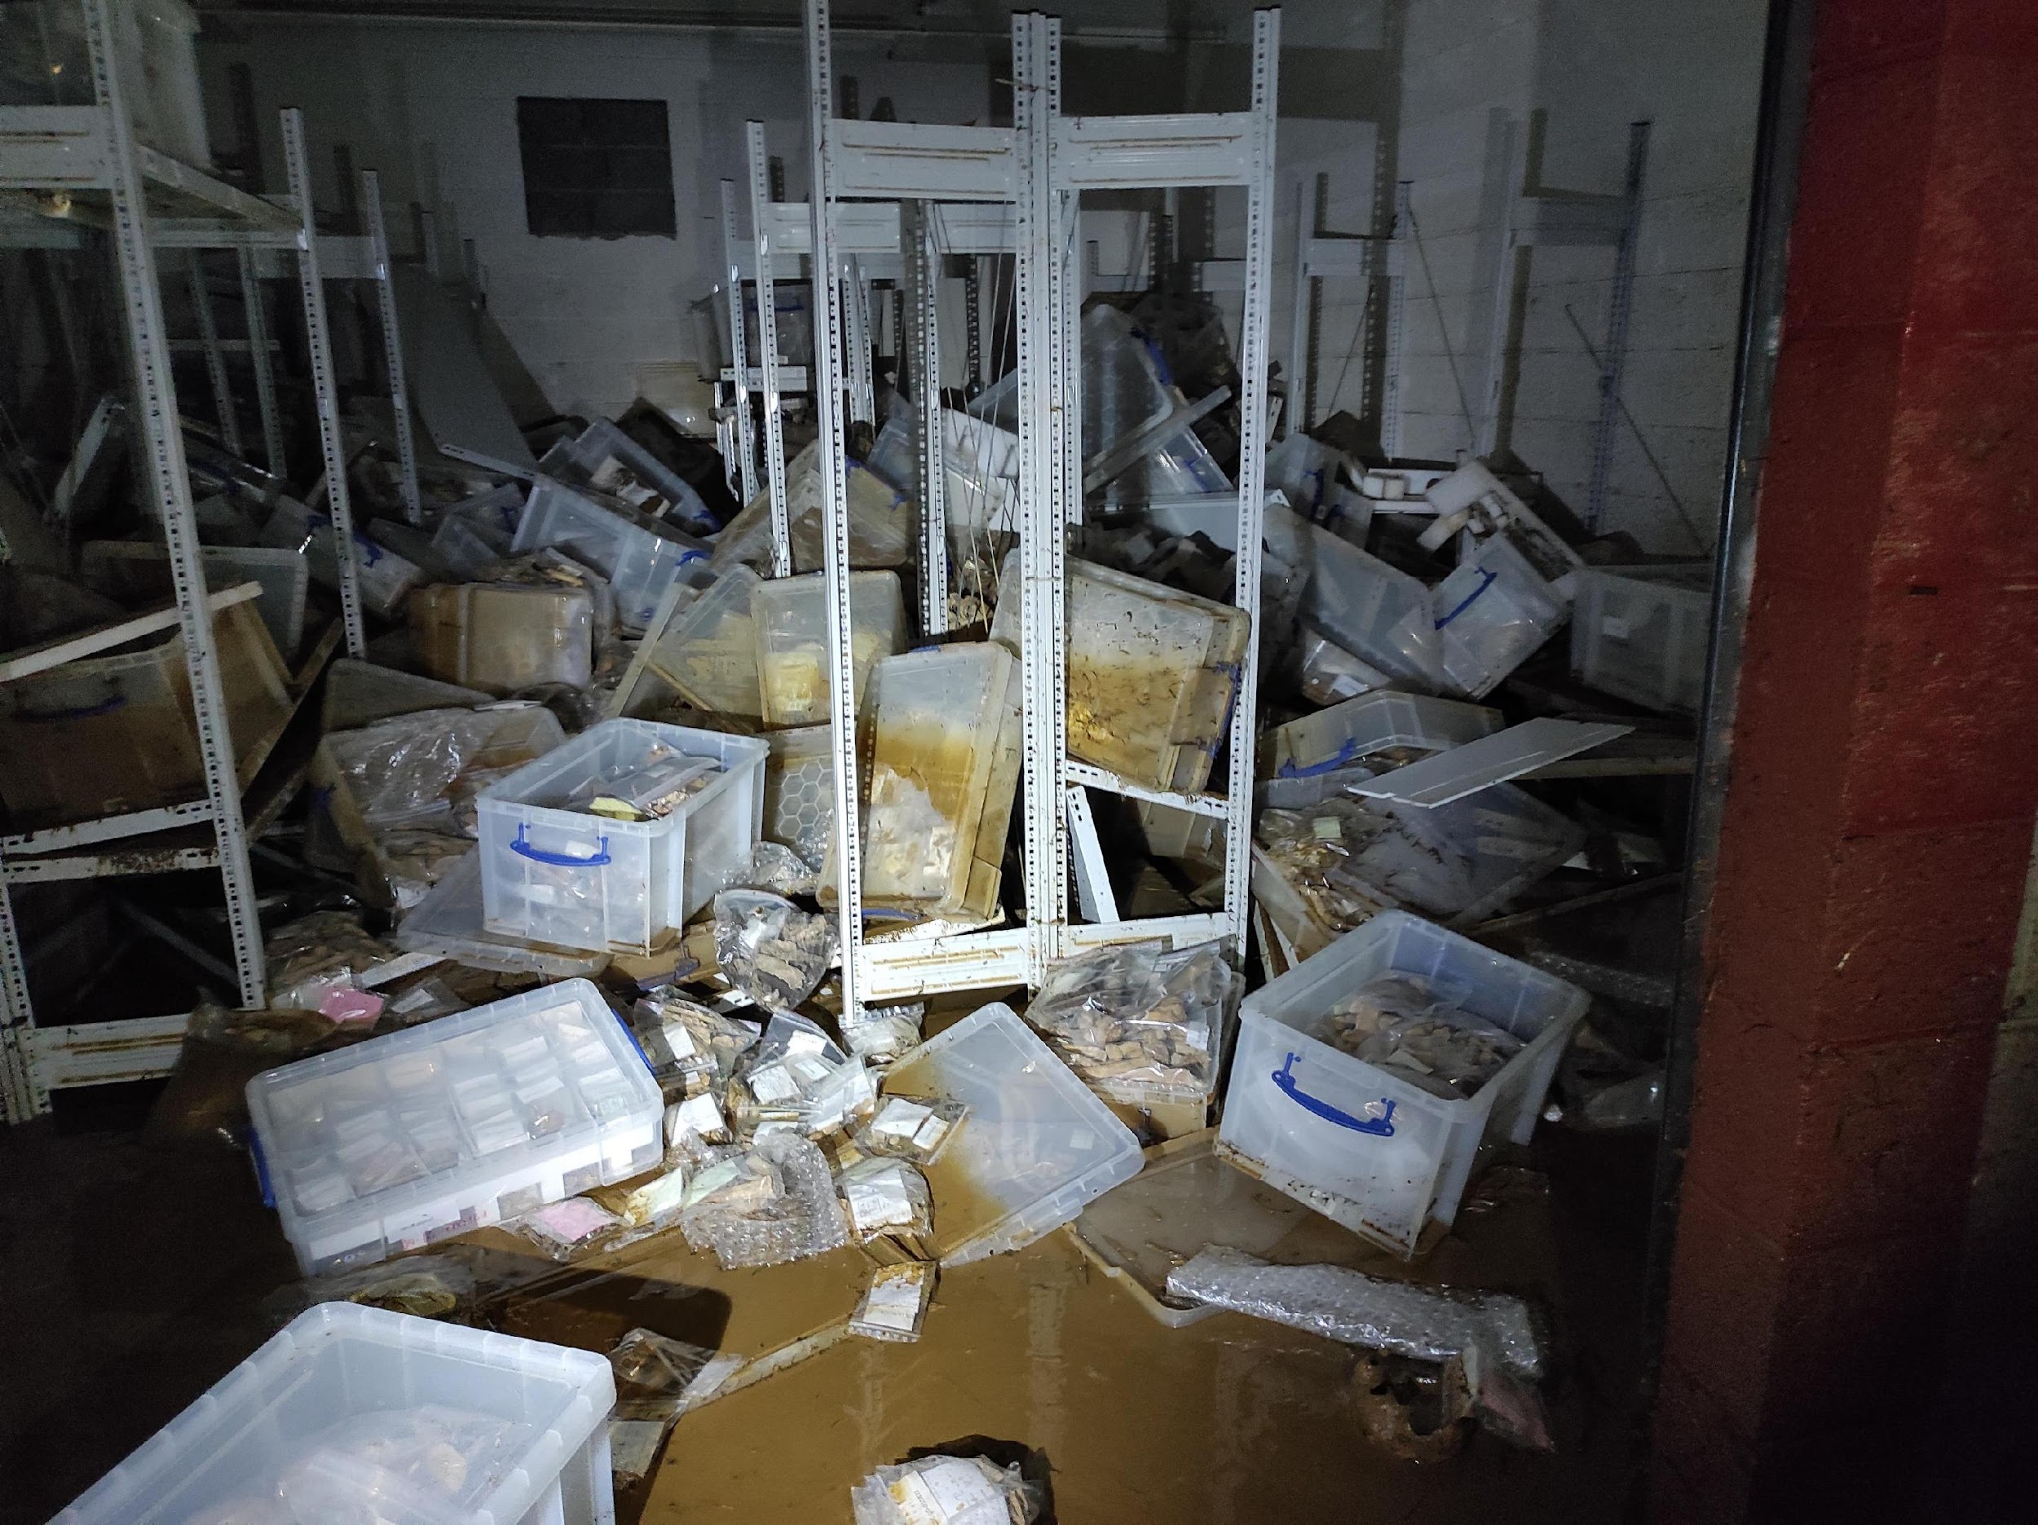
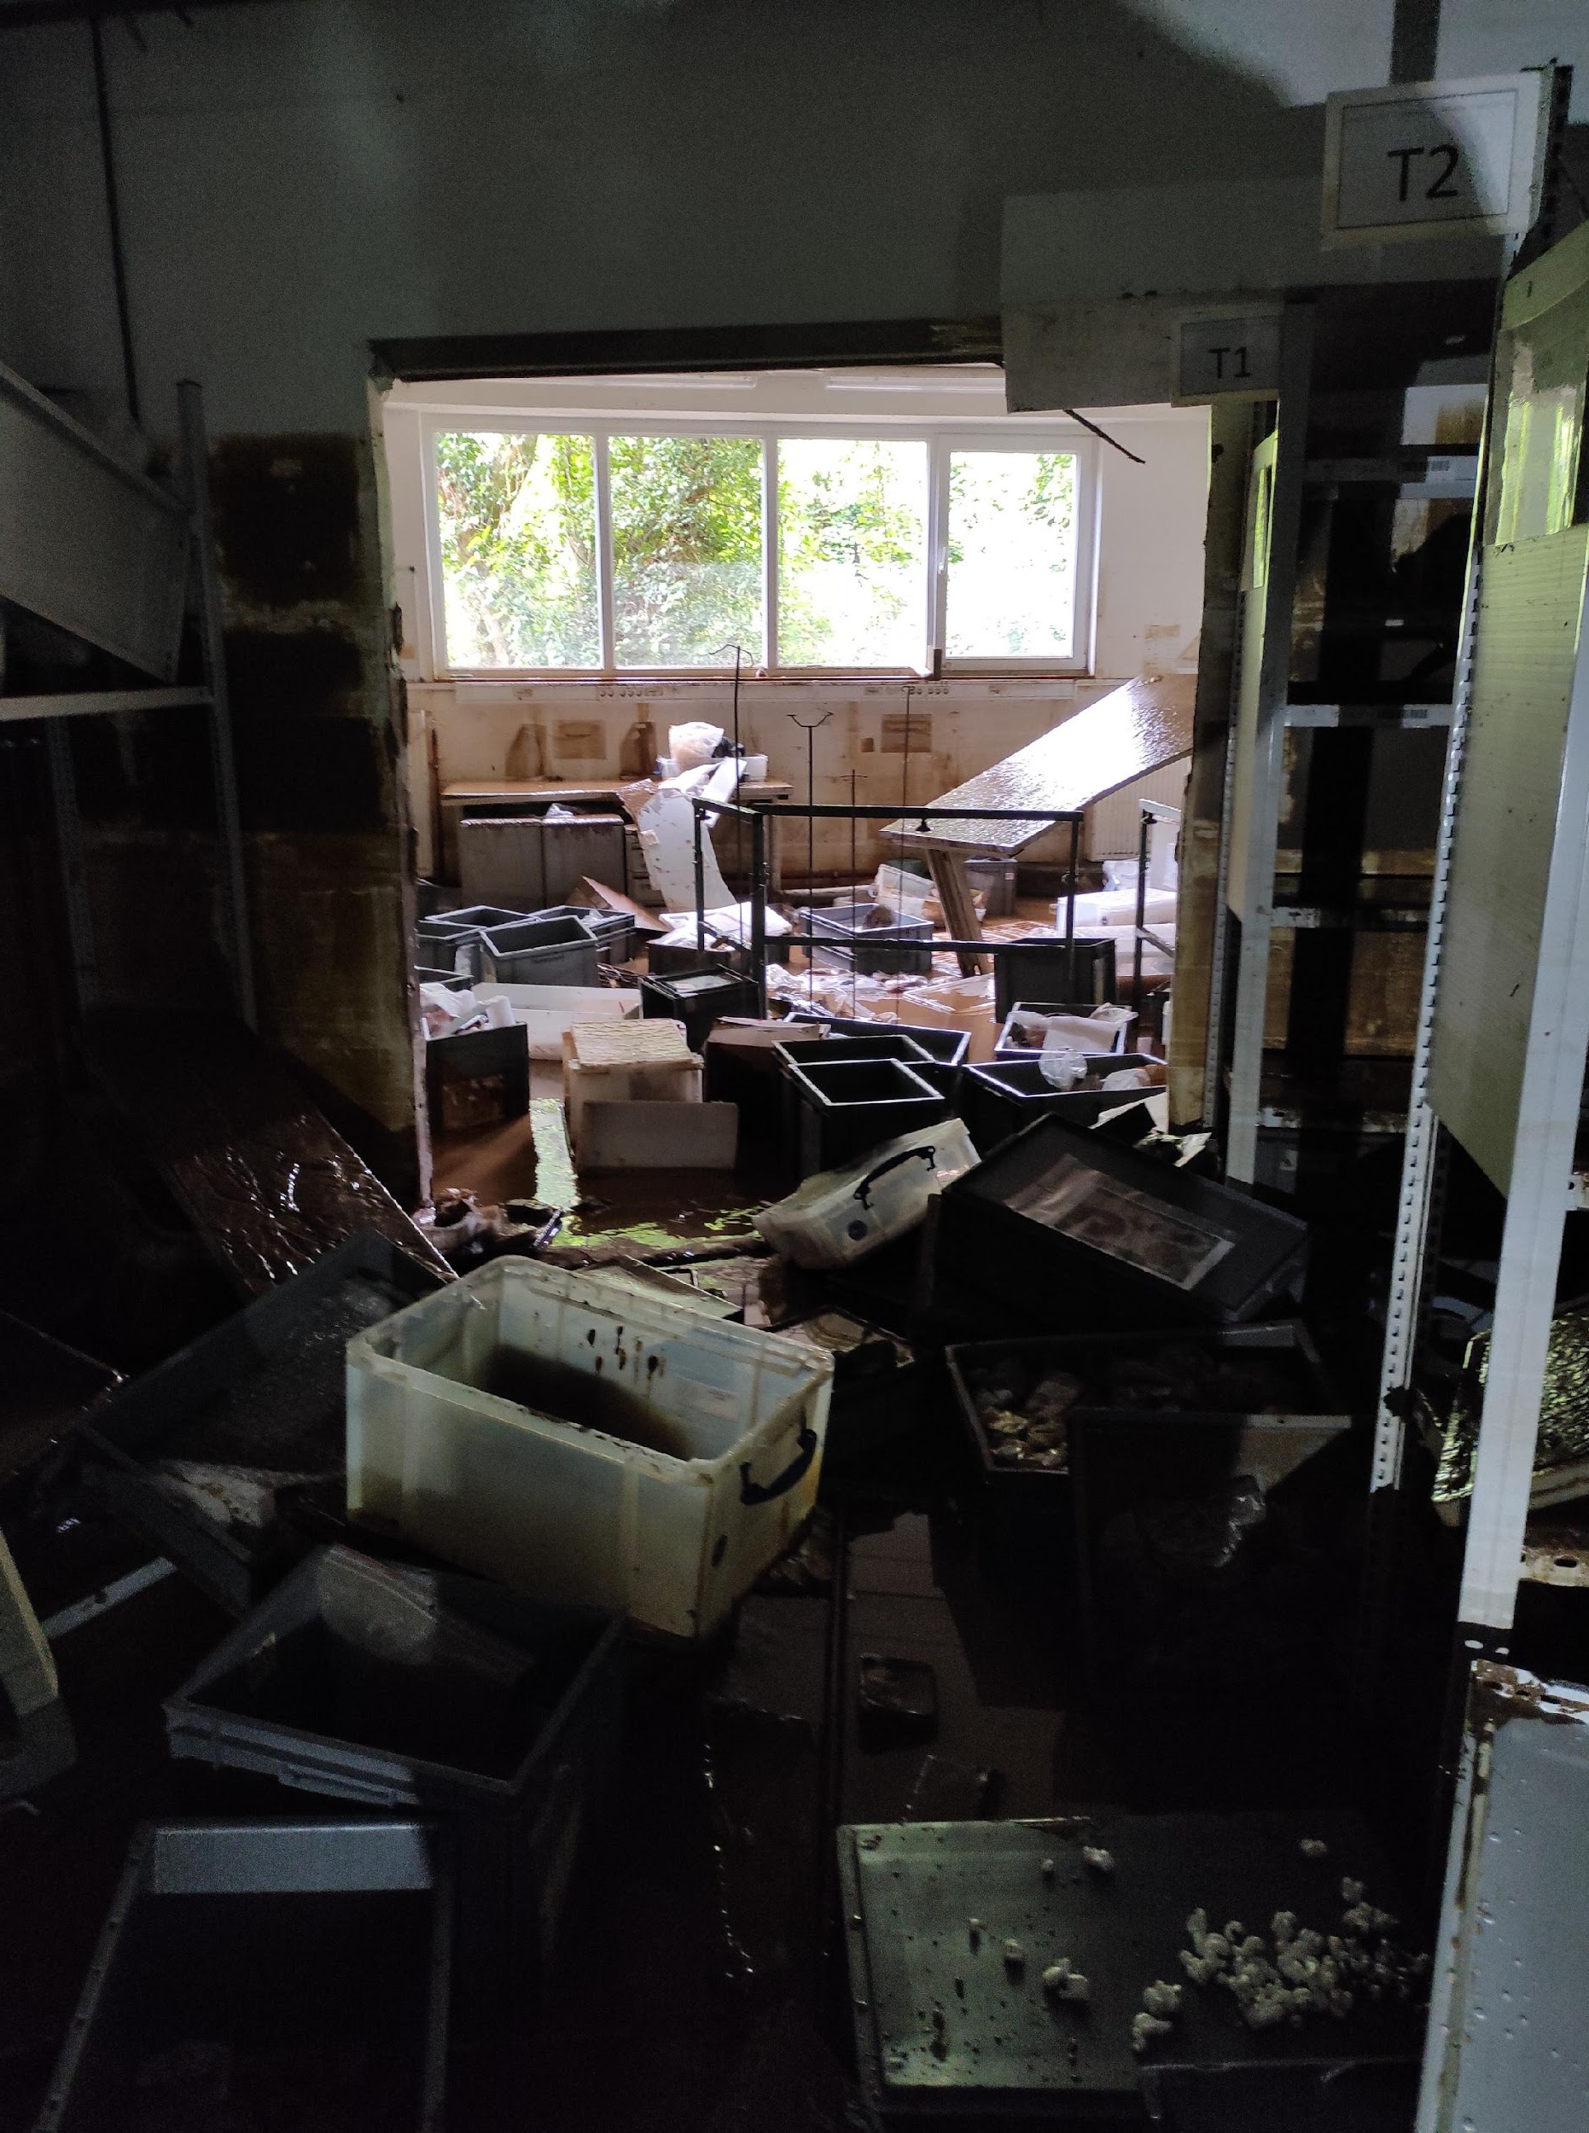
Het is erger dan we konden verwachten... en alles moet opnieuw...
Kasten en bakken vol met materiaal liggen door elkaar in de modder
Notes:
La réalité dépasse totalement ce que l’on peut imaginer… et tout est à refaire…

Slide 9
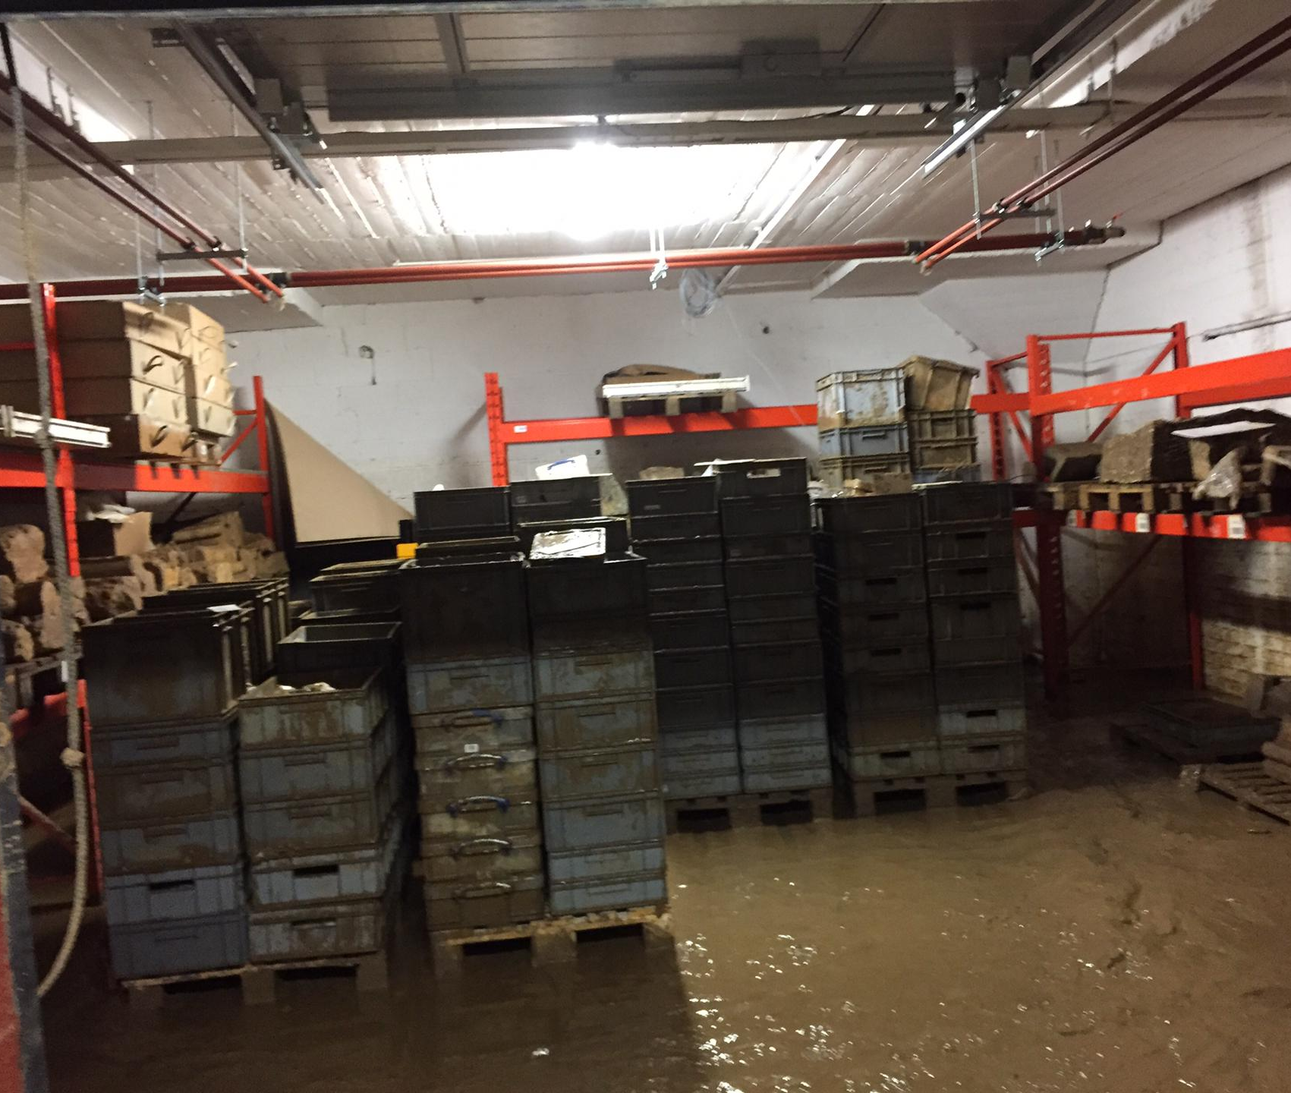
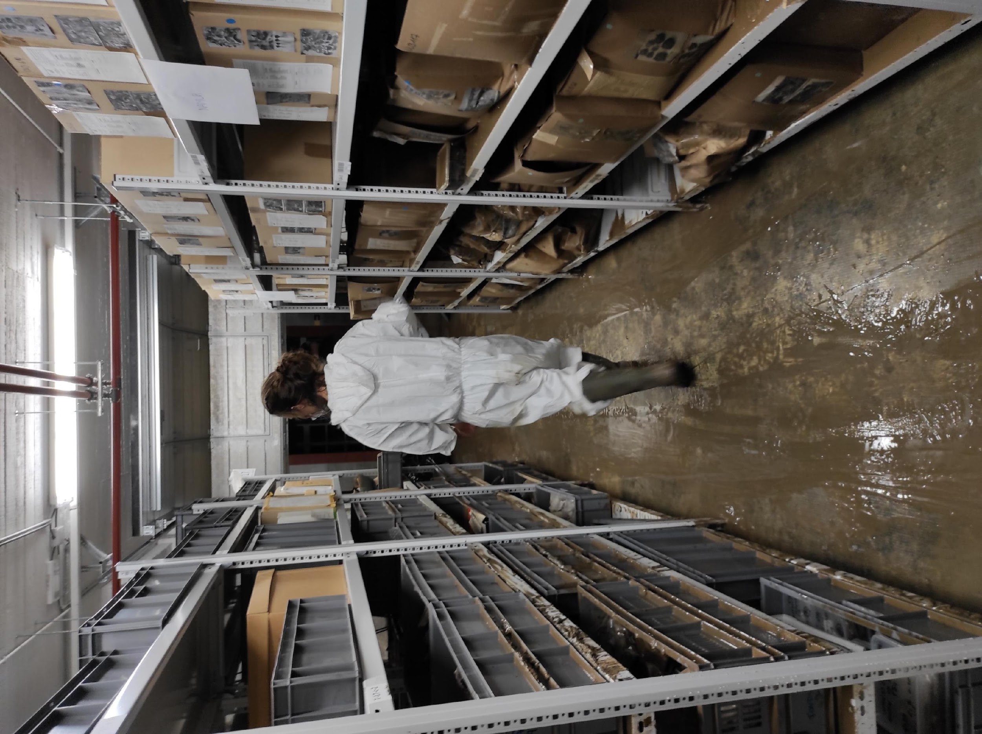
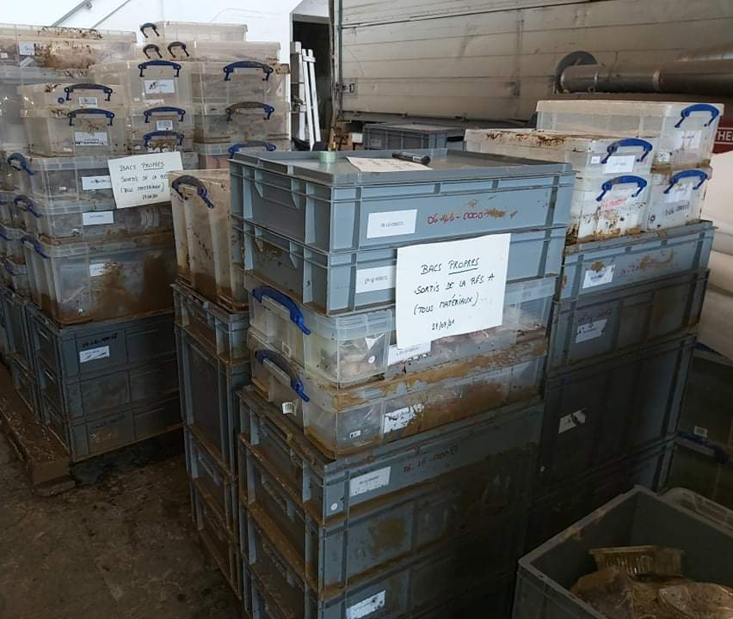
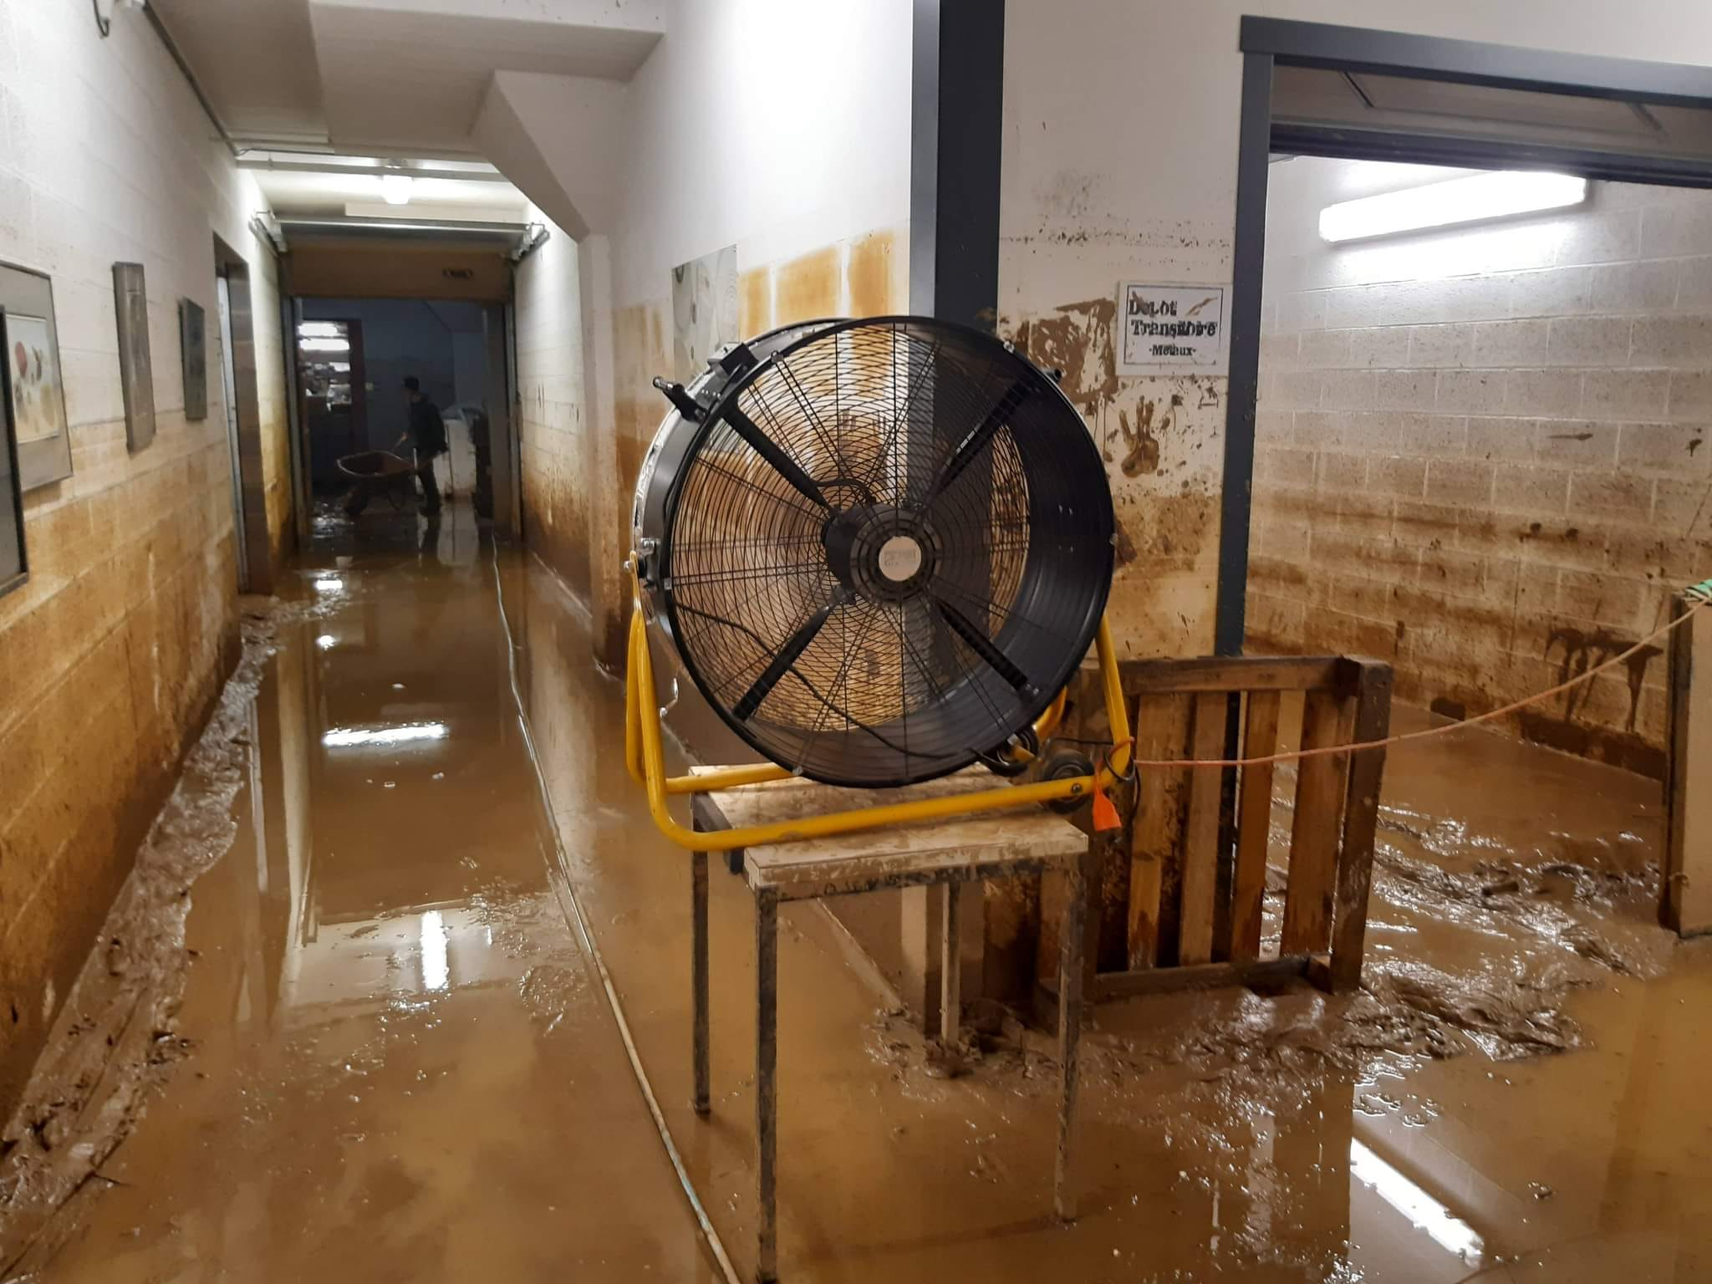
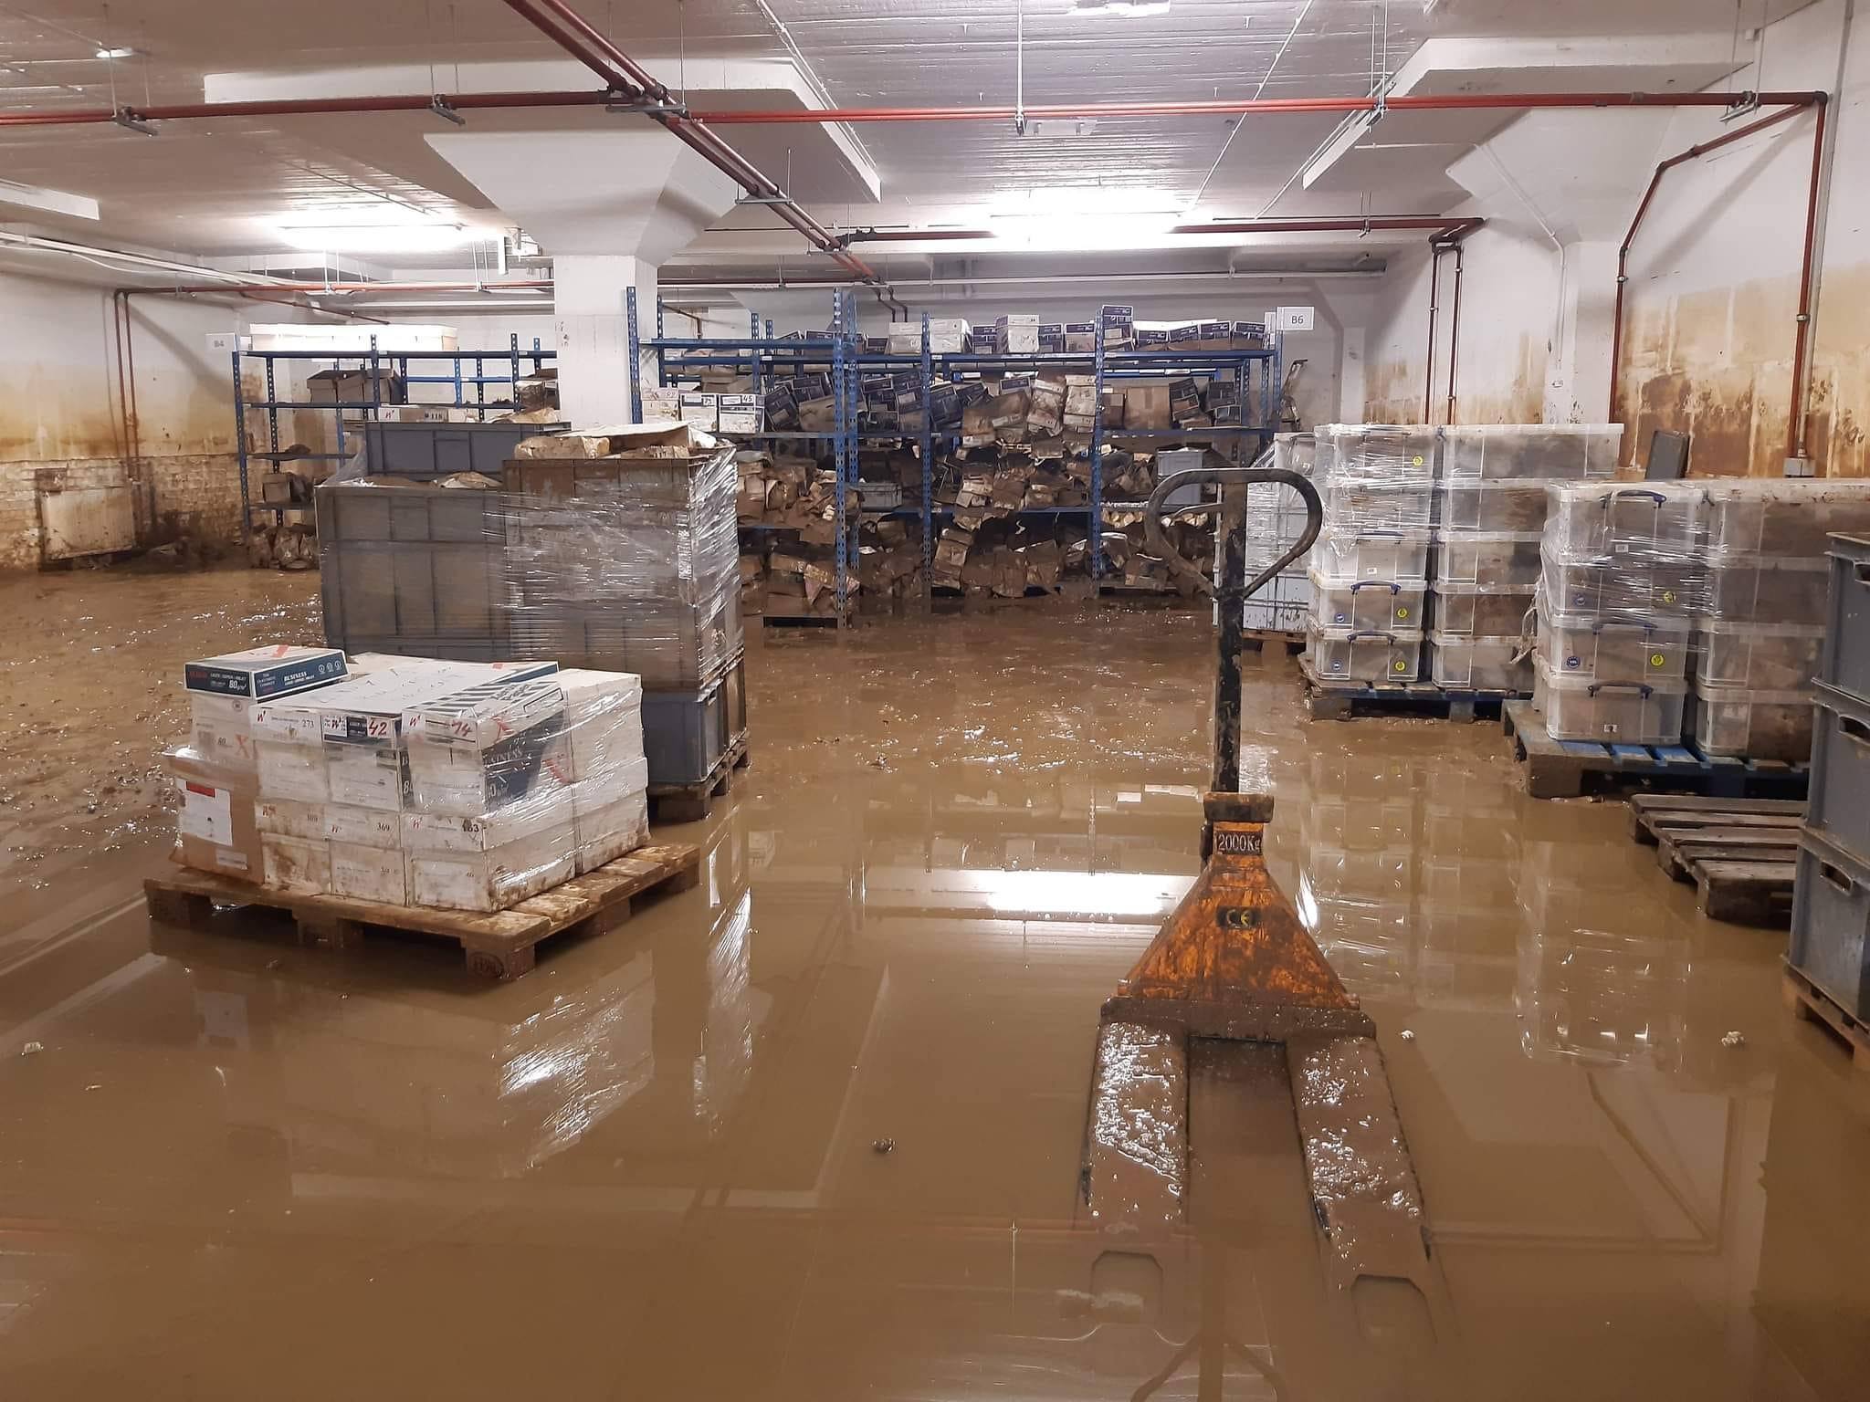
Evacuatie
De lokalen moesten nu sneller worden ontruimd, terwijl een strikte methodologie werd gehandhaafd en een gecoördineerd beheer van de collecties werd gewaarborgd.
Tijdens het zoeken naar een nieuwe opslagplaats, werd het materiaal voorbereid voor de evacuatie.
Notes:
Une autre stratégie doit alors se mettre en place.
Il fallait désormais évacuer rapidement les lieux tout en gardant une méthodologie rigoureuse et assurer une gestion coordonnée des collections.
On prépare le matériel pour l’évacuation tout en cherchant un site de sauvetage…

Slide 10
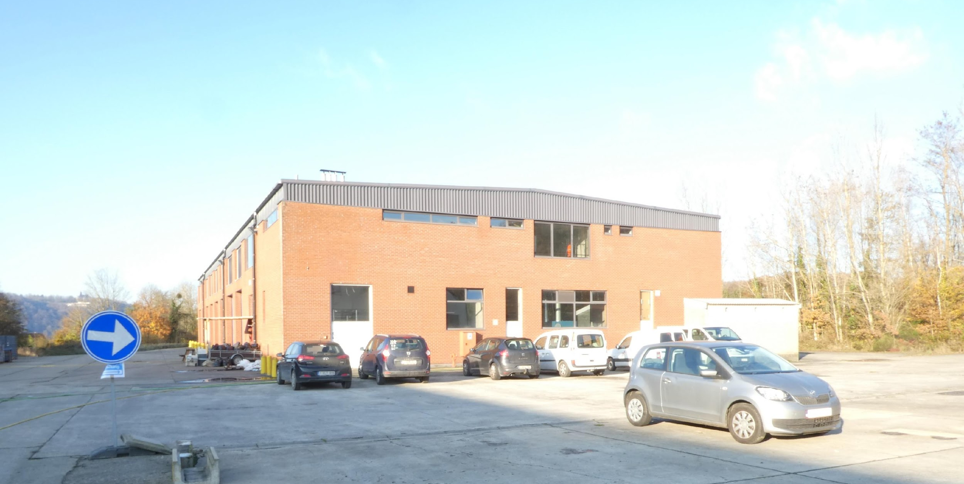
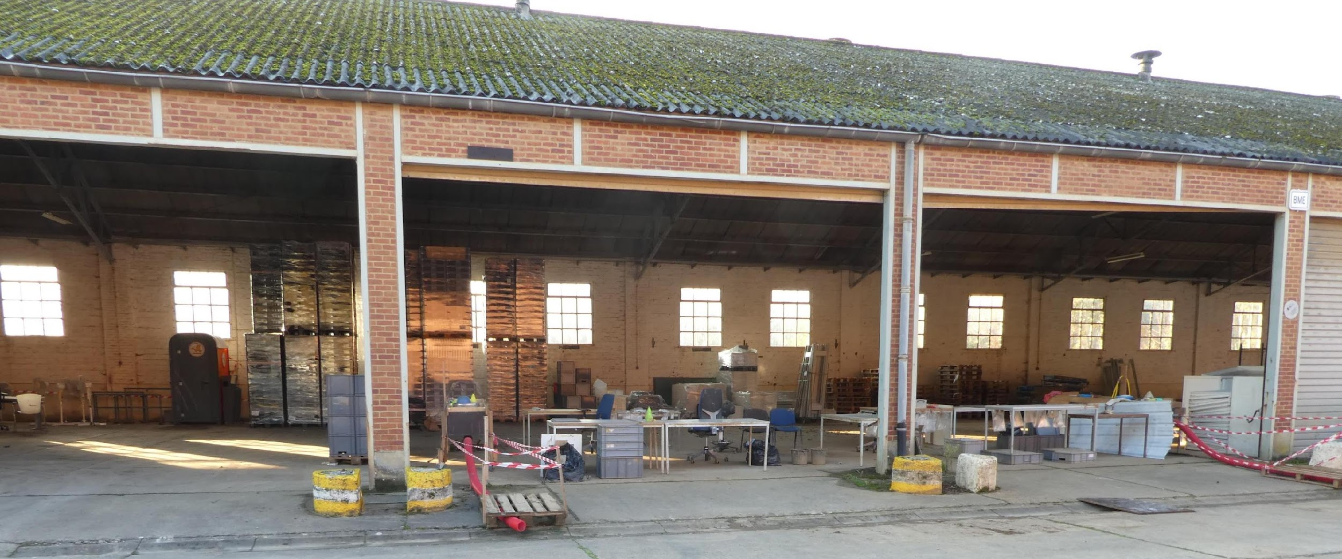
De week daarop werd een militair terrein, niet ver van het depot, door het Ministerie van Defensie ter beschikking gesteld. Meer dan 300 paletten (ongeveer 15.000 dozen) met archeologische voorwerpen werden gerepatrieerd. De reddingsactie kon nu echt beginnen!
Notes:
A la question que toute l’équipe se posait, à savoir
« Où allons-nous déménager un tel volume de matériel archéologique ? »
La réponse fut donnée durant la semaine suivante : un site militaire situé non loin du dépôt est gracieusement mis à disposition par le ministère de la défense, et plus de 300 palettes d’objets archéologiques y sont rapatriées, soit environ 15.000 caisses, commence alors le véritable relèvement!

Slide 11
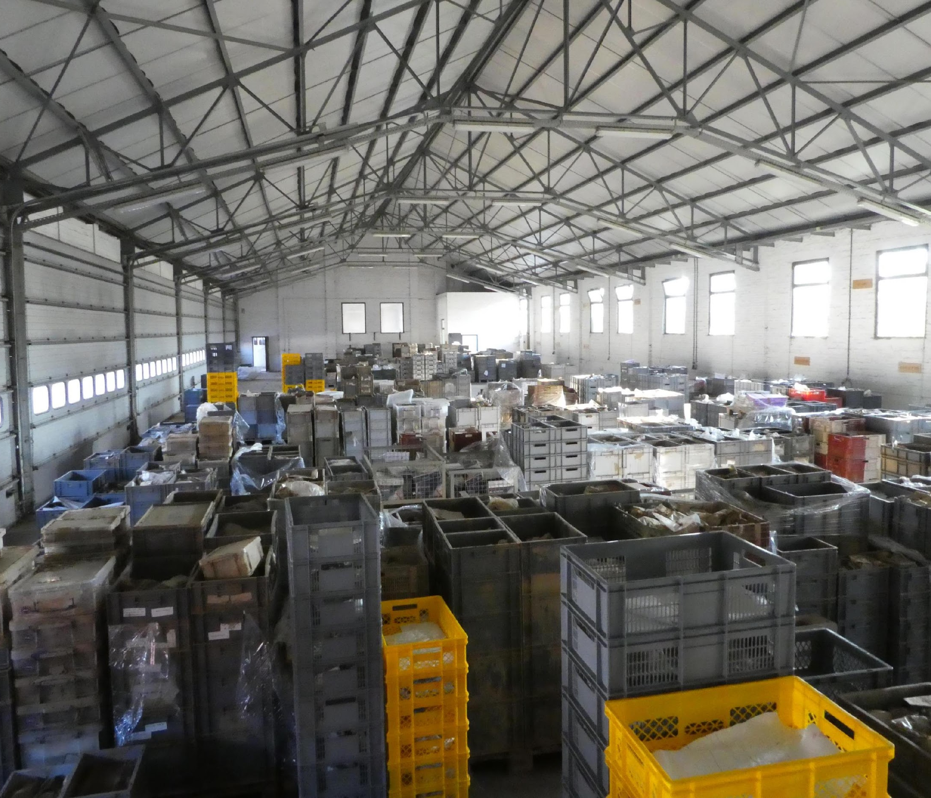
Uiteindelijk werden, sinds de eerste overstroming op 15 juli, alle archeologische goederen en documenten binnen de 5 weken geëvacueerd...
Notes:
Au final, depuis la première inondation le 15 juillet, l’ensemble des biens archéologiques et documents ont été évacués en 5 semaines.

Slide 12
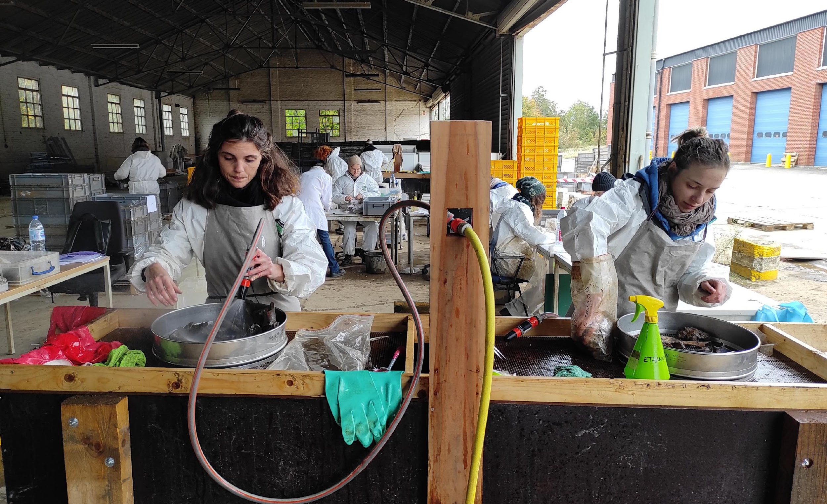
Vraagstukken en problemen
Les enjeux et problématiques
Het team
L’équipe
Materiaal behandeling
Le traitement du matériel
De begroting
Le budget
De timing
Le timing
De toekomst
L’avenir
Het doel is om tegen oktober 2023 het militair terrein
te verlaten met een maximum aan gewassen, gedroogde en
geherlocaliseerde collecties
Notes:
Comment allons-nous traiter un tel volume de collection? Combien de temps cela va t’il prendre et avec quelle équipe?
Les agents de l’AWaP, les restaurateurs/trices, les bénévoles, les étudiants : des équipes entre 15 et 20 personnes par jour jusque fin octobre.
Le traitement des collections a été priorisé en fonction de leur fragilité ou des projets d’étude ou d’exposition.
L’objectif : quitter le site de traitement post-inondation pour octobre 2023 avec des collections lavées et séchées et localiser un maximum d’items.

Slide 13
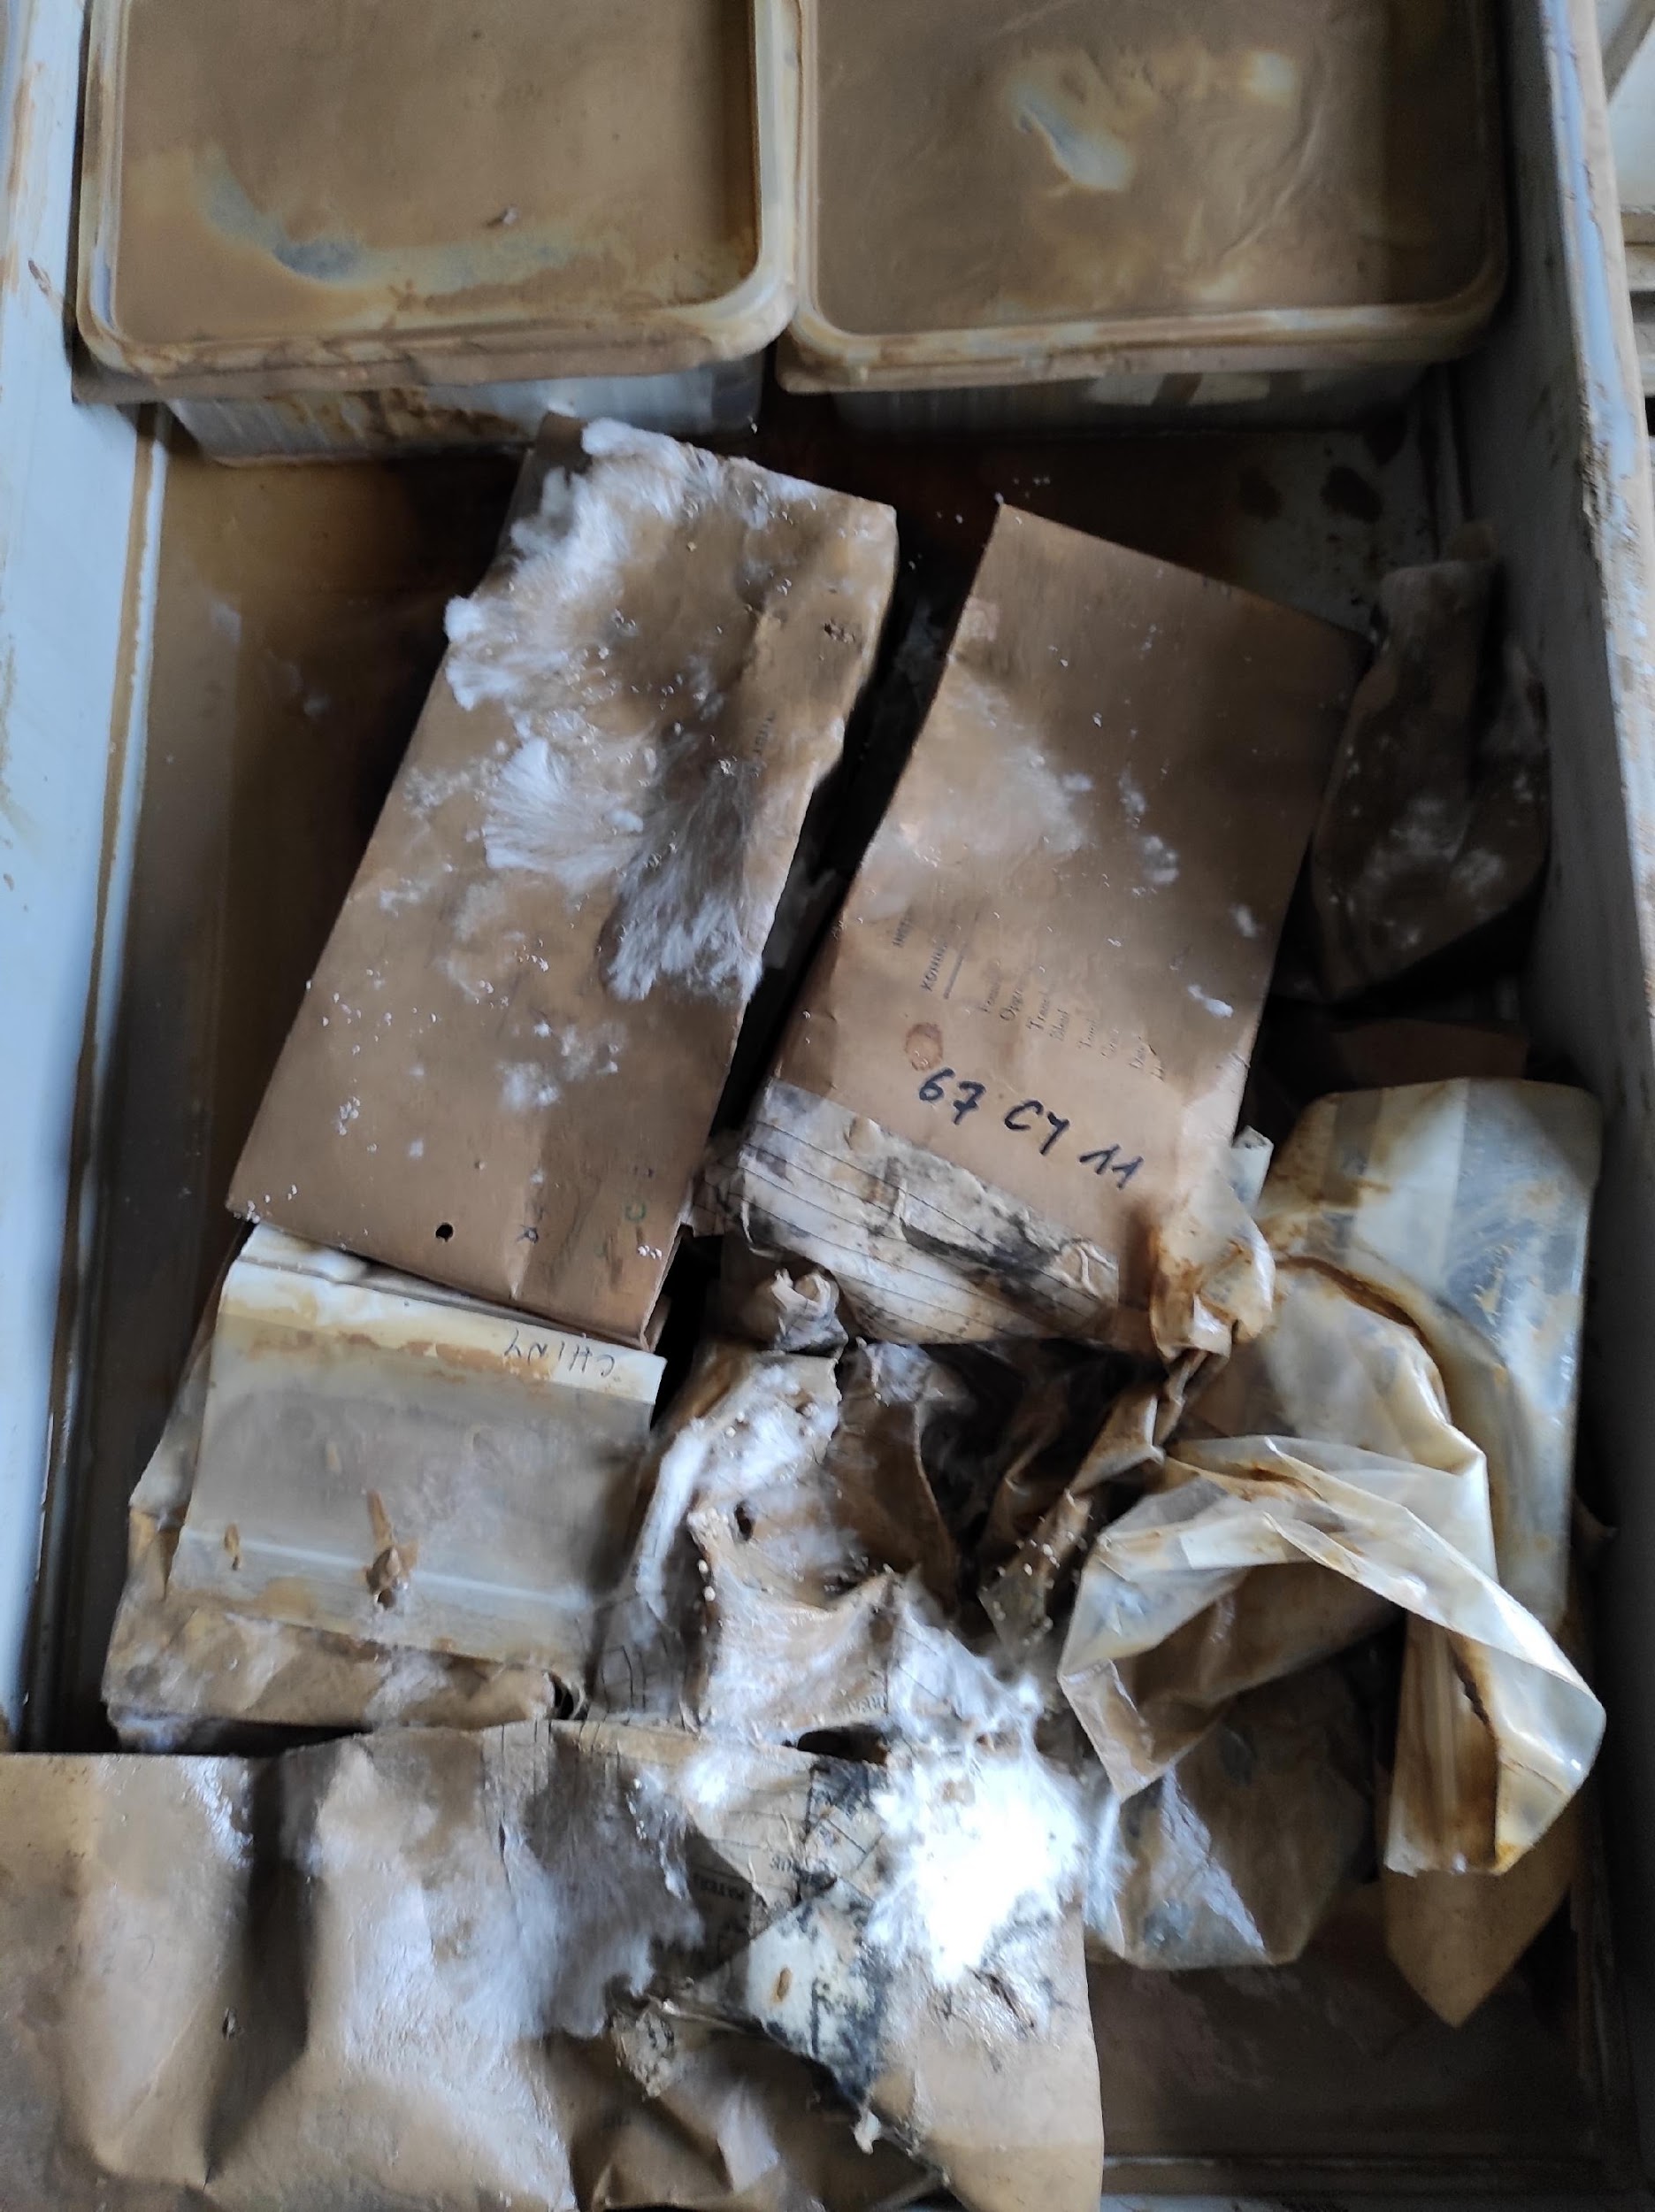
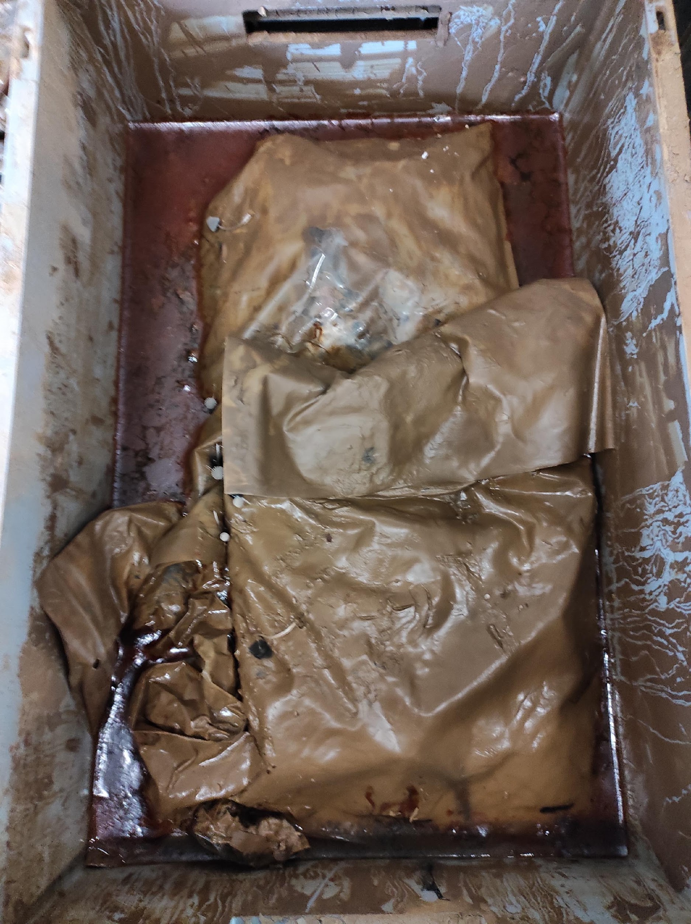
Evenveel uitdagingen en vragen als er specifieke gevallen en problemen zijn.
Autant de défis et de questions qu’il existe de cas de figure et de problématiques.
Notes:
Le travail sur le long terme commence.
C’est un travail systématique qui concerne des quantités de matériel considérables. Il est assez difficile d’évaluer le temps qu’il faudra pour tout traiter.
Des inquiétudes émergent sur l’évolution des conditions de conservation. Les moisissures se développent dans les conditionnements en plastique.
Les informations s’effacent forcément avec le temps…
Comment récupérer les infos ?
Le protocole de traitement se met en place aussi par essai-erreur…

Slide 14
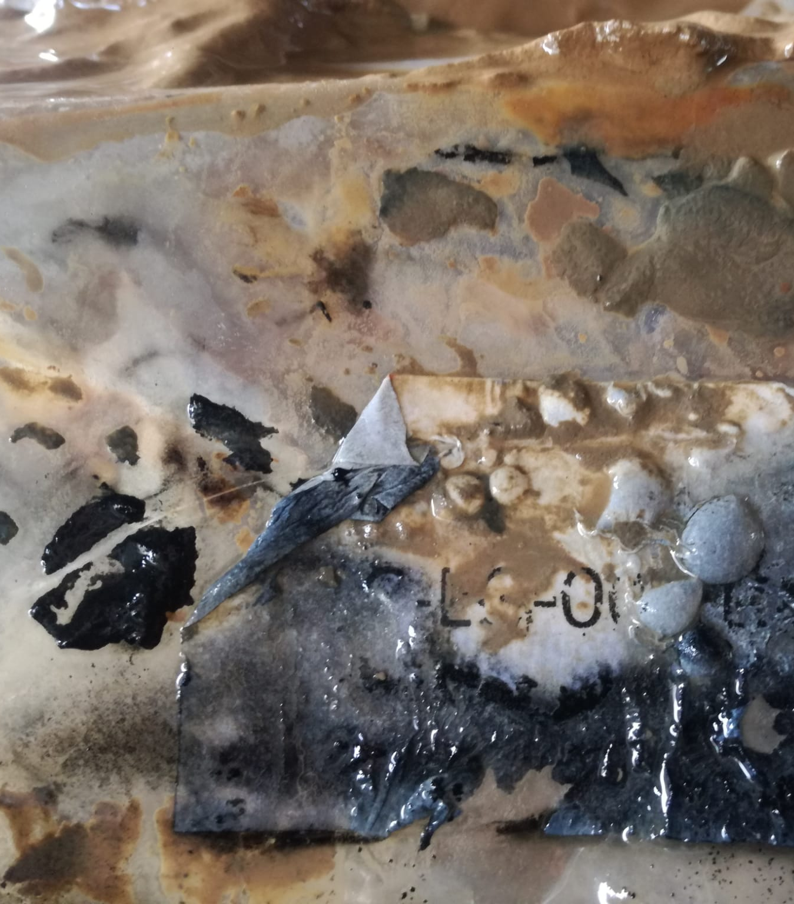
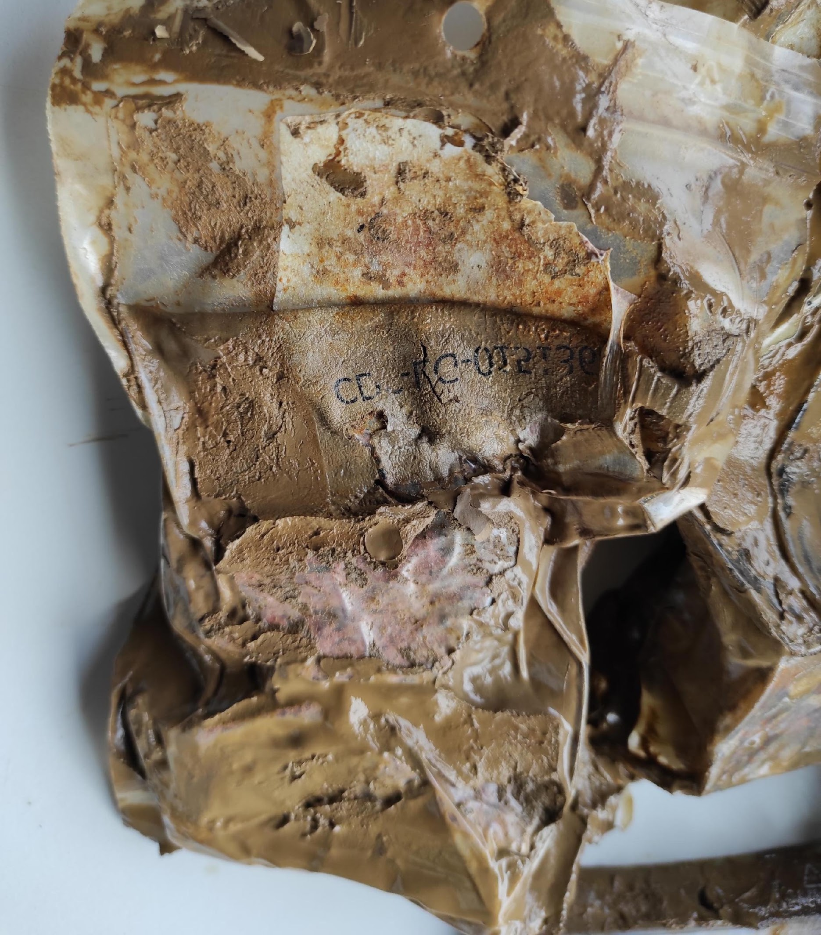
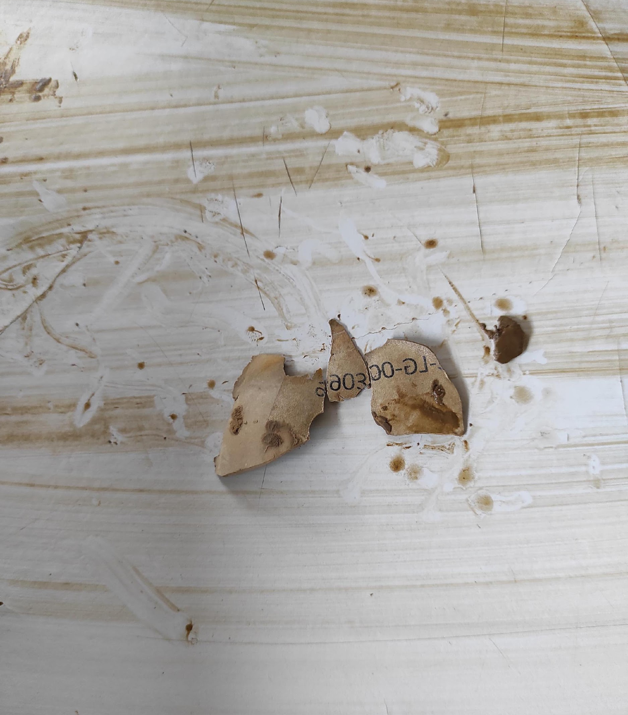
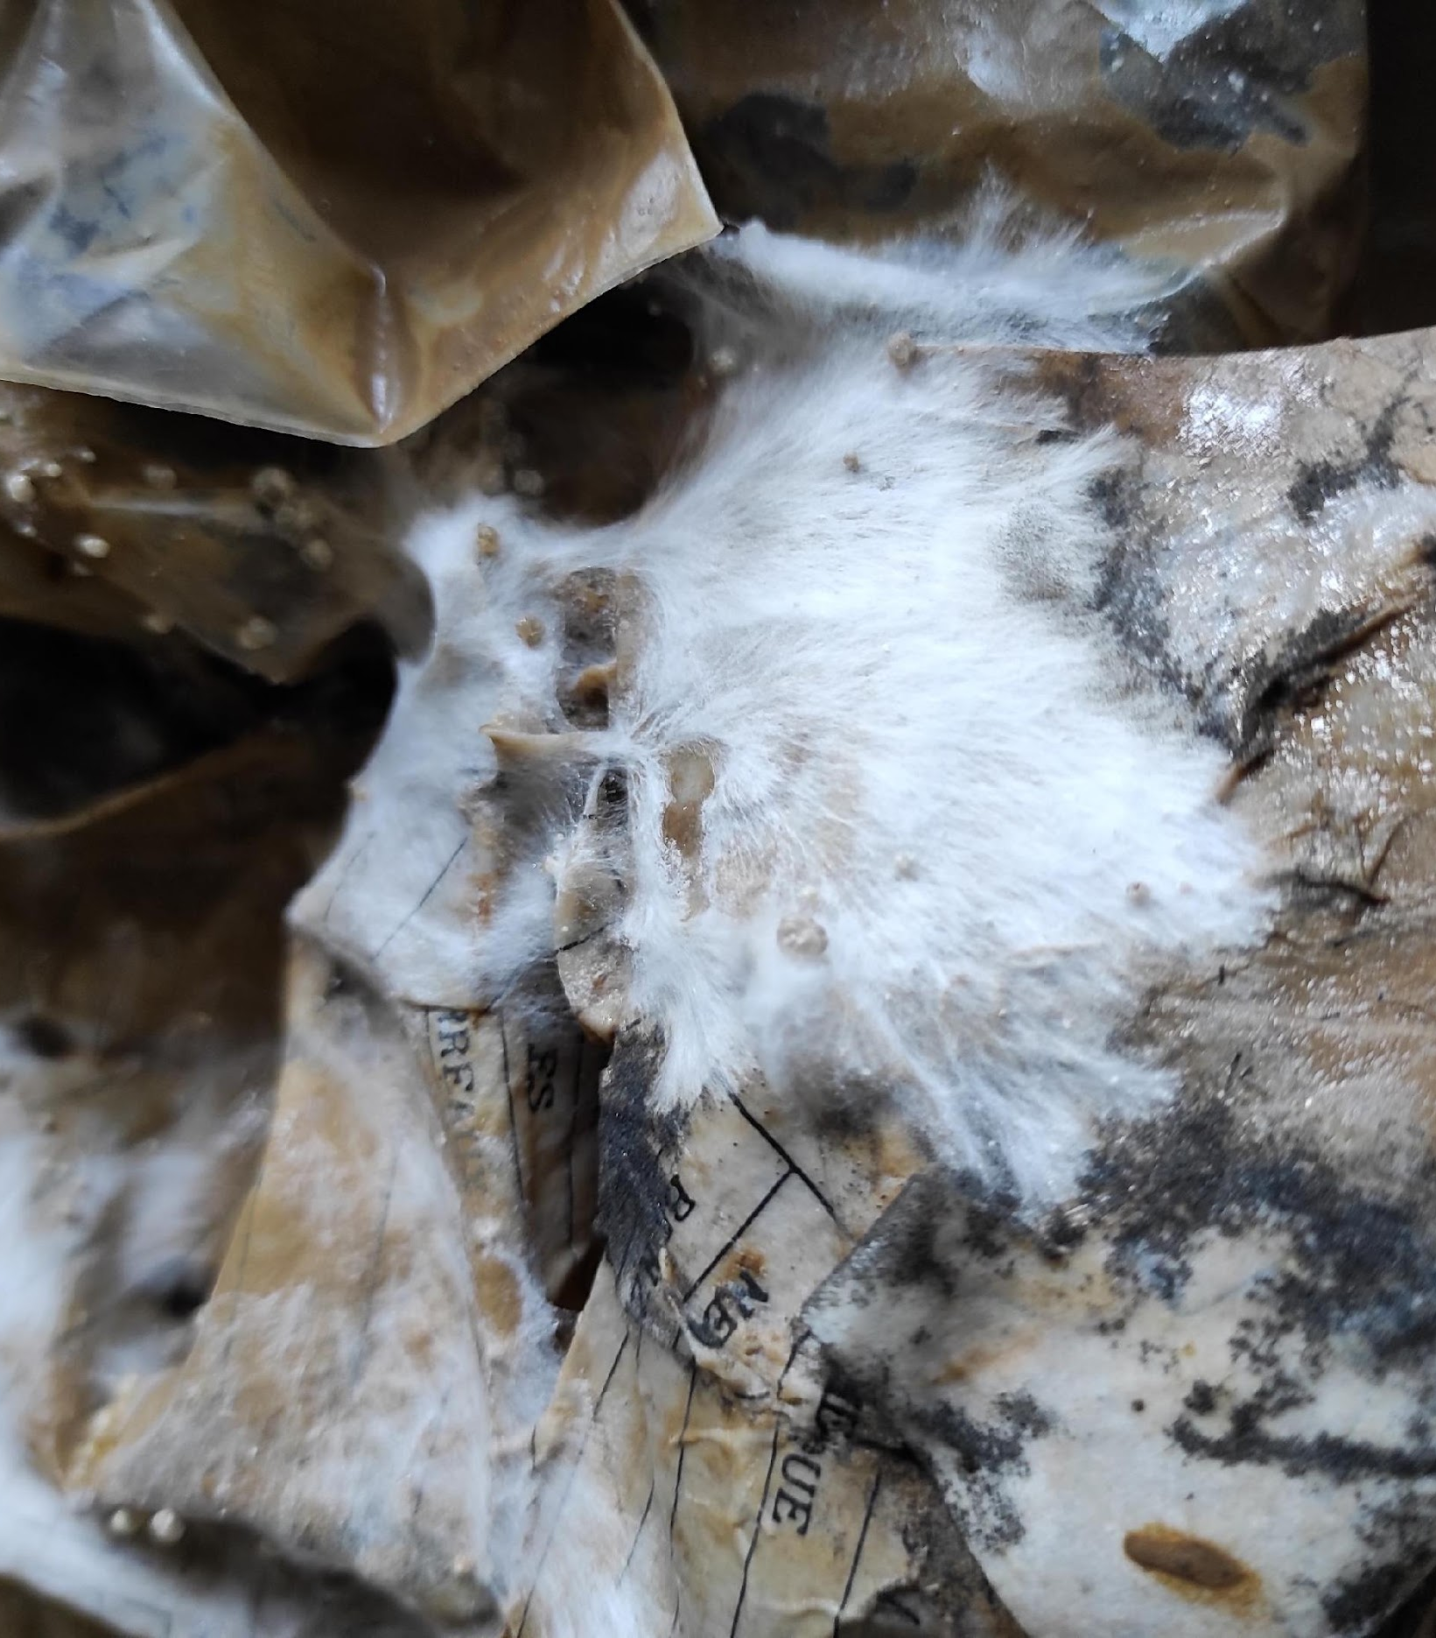
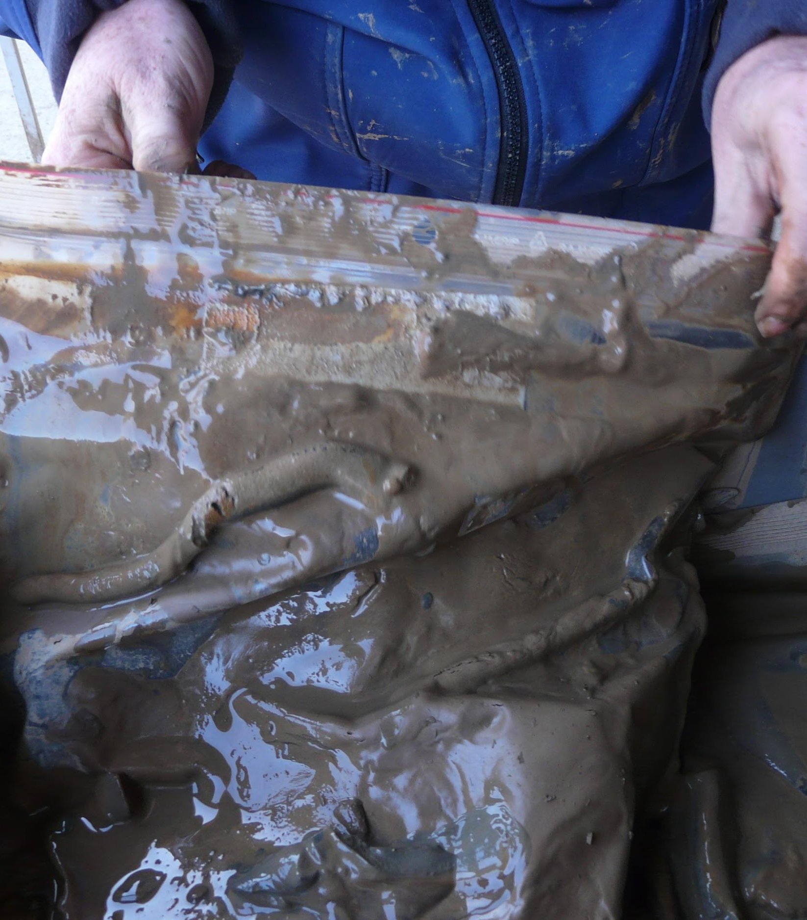
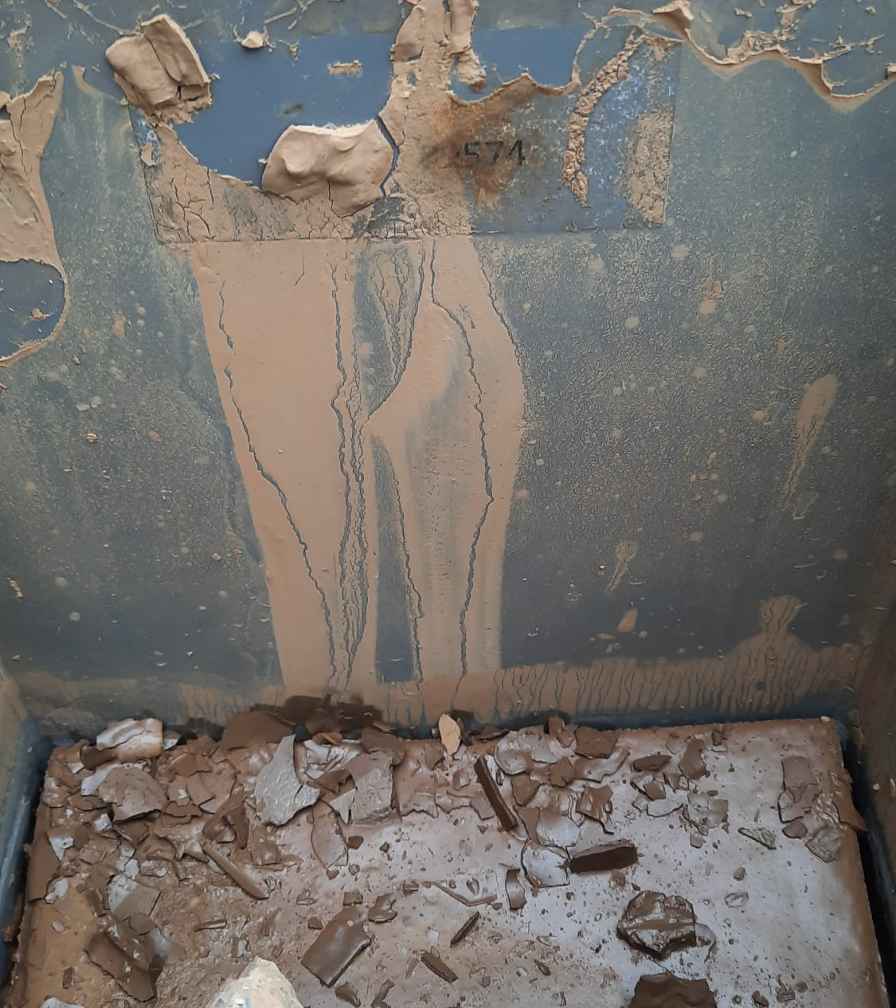
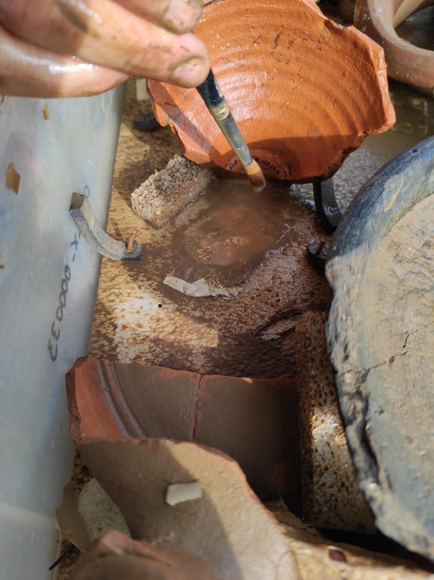
Duizenden bakken met tienduizenden items waarvan het verband met de opgravingsgegevens moet worden gewaarborgd.
Des milliers de caisse, des dizaines de milliers d’items dont les liens avec les données de fouille doivent être garantis.
Notes:
Les numéros d’inventaire, d’items, les marquages sont sauvés avant le traitement du matériel…
Pour garder les liens du matériel avec le contexte de fouille puisqu’ils sont essentiels!

Slide 15
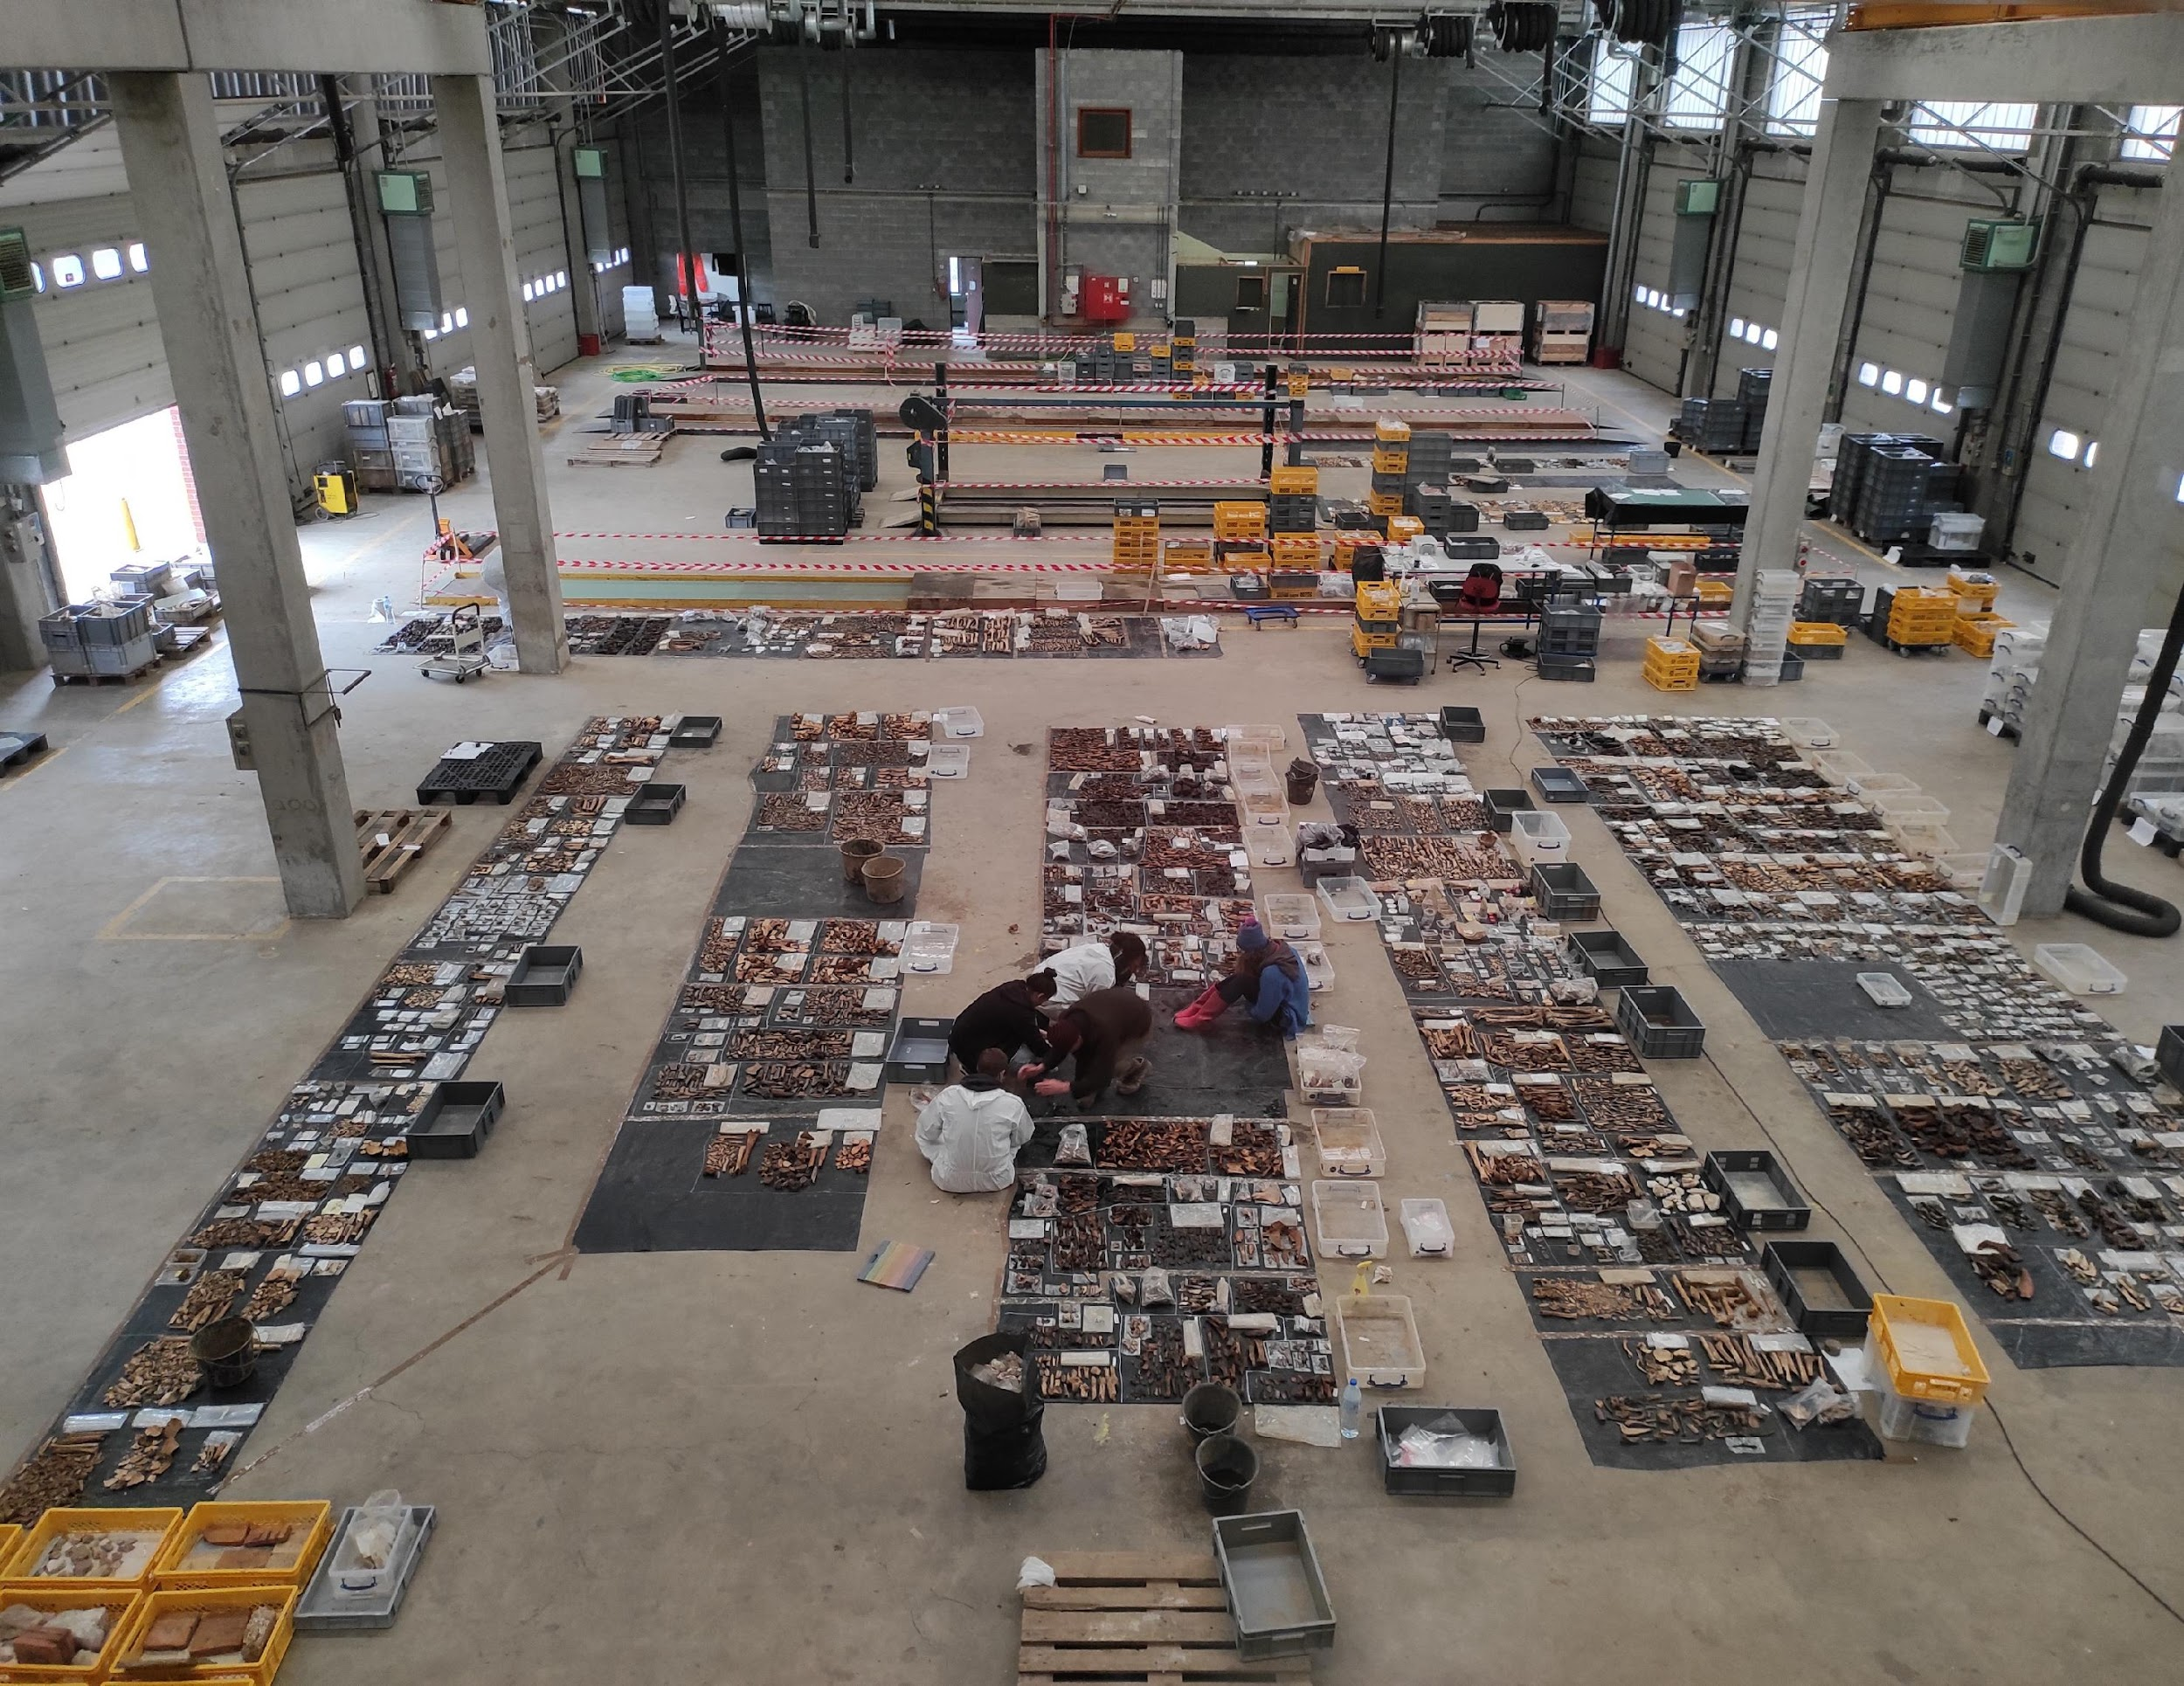
In de magazijnen is geïnvesteerd om de collecties te verwerken, te documenteren en te drogen. Drogen op dekzeilen wordt een oplossing in afwachting van meer bakken. Achteraf bleken de zeilen efficiënter afhankelijk van het soort materiaal...
Les entrepôts ont été investi pour traiter, documenter et sécher les collections. Séchage sur bâches, une solution en attendant plus de bacs ajourés mais finalement plus efficace en fonction des matériaux…
Notes:
Les entrepôts ont été investi pour traiter, documenter et sécher les collections. Séchage sur bâches, une solution en attendant plus de bacs ajourés mais finalement plus efficace en fonction des matériaux…

Slide 16
Protocol globaal opgebouwd rond 6 stappen :
de collecties sorteren per site
etikettering (want zonder archeologische informatie is het materiaal onbruikbaar)
wassen
drogen
herverpakking
codering (voor prioritaire collecties)
Protocole globalement construit autour de 6 étapes :
Tri des collections par site
étiquetage (parce que sans l’information archéologique, le matériel est inexploitable),
lavage
séchage
reconditionnement
encodage (pour les collections prioritaires)

Slide 17
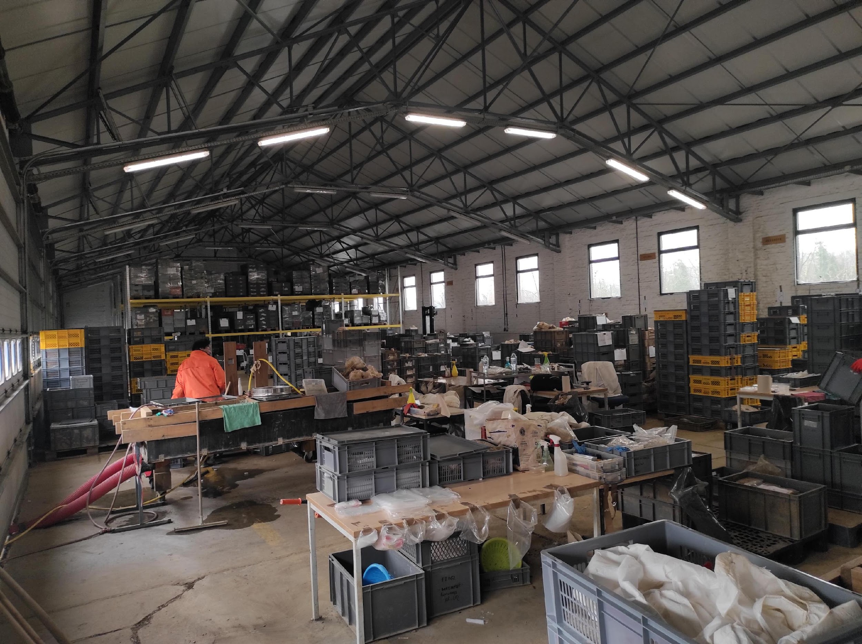
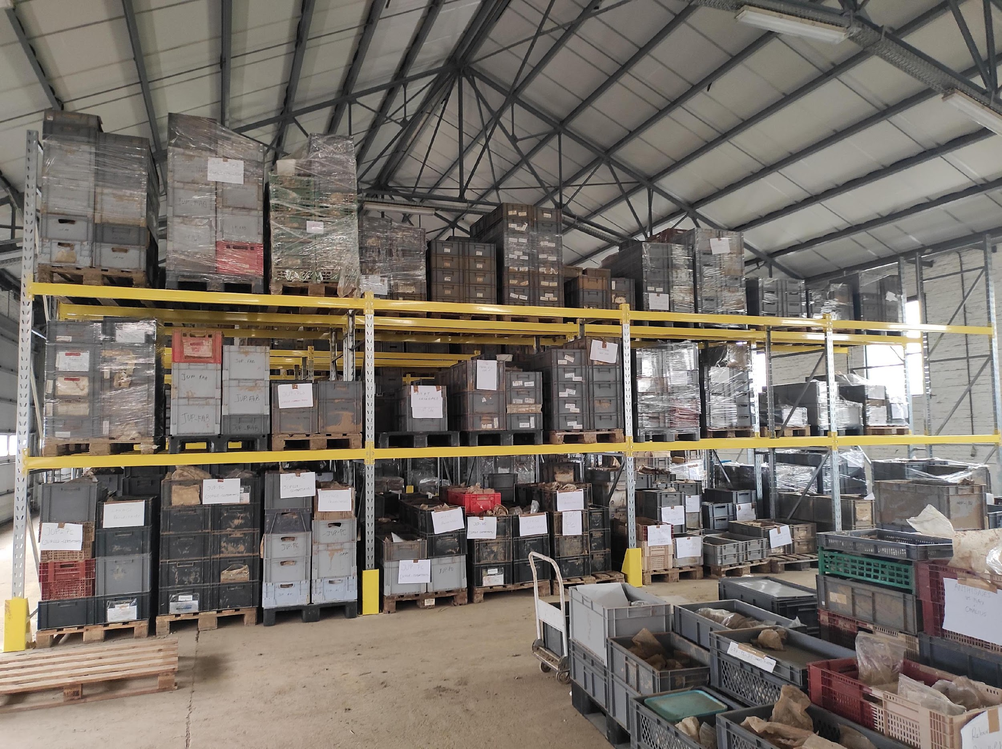
Naarmate de sorteer- en waswerkzaamheden vorderen moeten de voorzieningen (waarvan het budget moeilijk in te schatten is) verdergezet worden om de aangetaste collecties te kunnen scheiden van de behandelde collecties, de ruimten te optimaliseren en ruimtes voor het wassen en drogen van het materiaal te vormen.
Dit is noodzakelijk om een orde in de chaos te scheppen.
Au fur et à mesure que le travail de tri et lavage avance, il faut continuer les aménagements (dont le budget est difficile à estimer) pour pouvoir séparer les collections impactées des collections traitées, rationnaliser les espaces et créer les zones de lavage/séchage du matériel… retrouver de l’ordre dans le chaos.
Notes:
Au fur et à mesure que le travail de tri et lavage avance, il faut continuer les aménagements (dont le budget est difficile à estimer) pour pouvoir séparer les collections impactées des collections traitées, rationnaliser les espaces et créer les zones de lavage/séchage du matériel… retrouver de l’ordre dans le chaos (et localiser les collections le plus précisément possible).

Slide 18
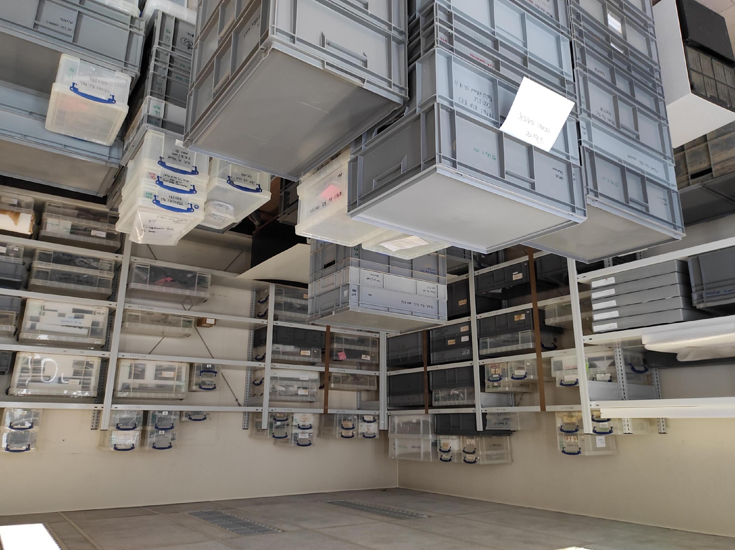
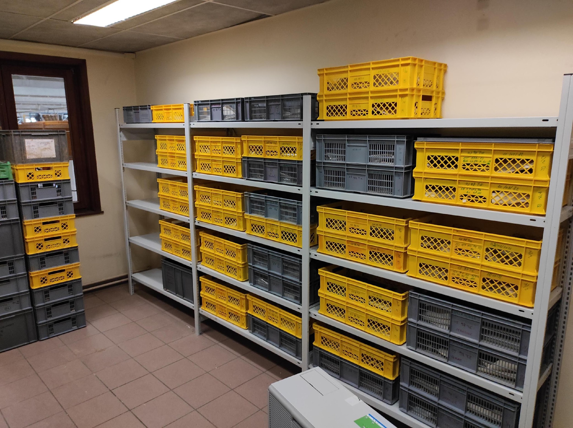
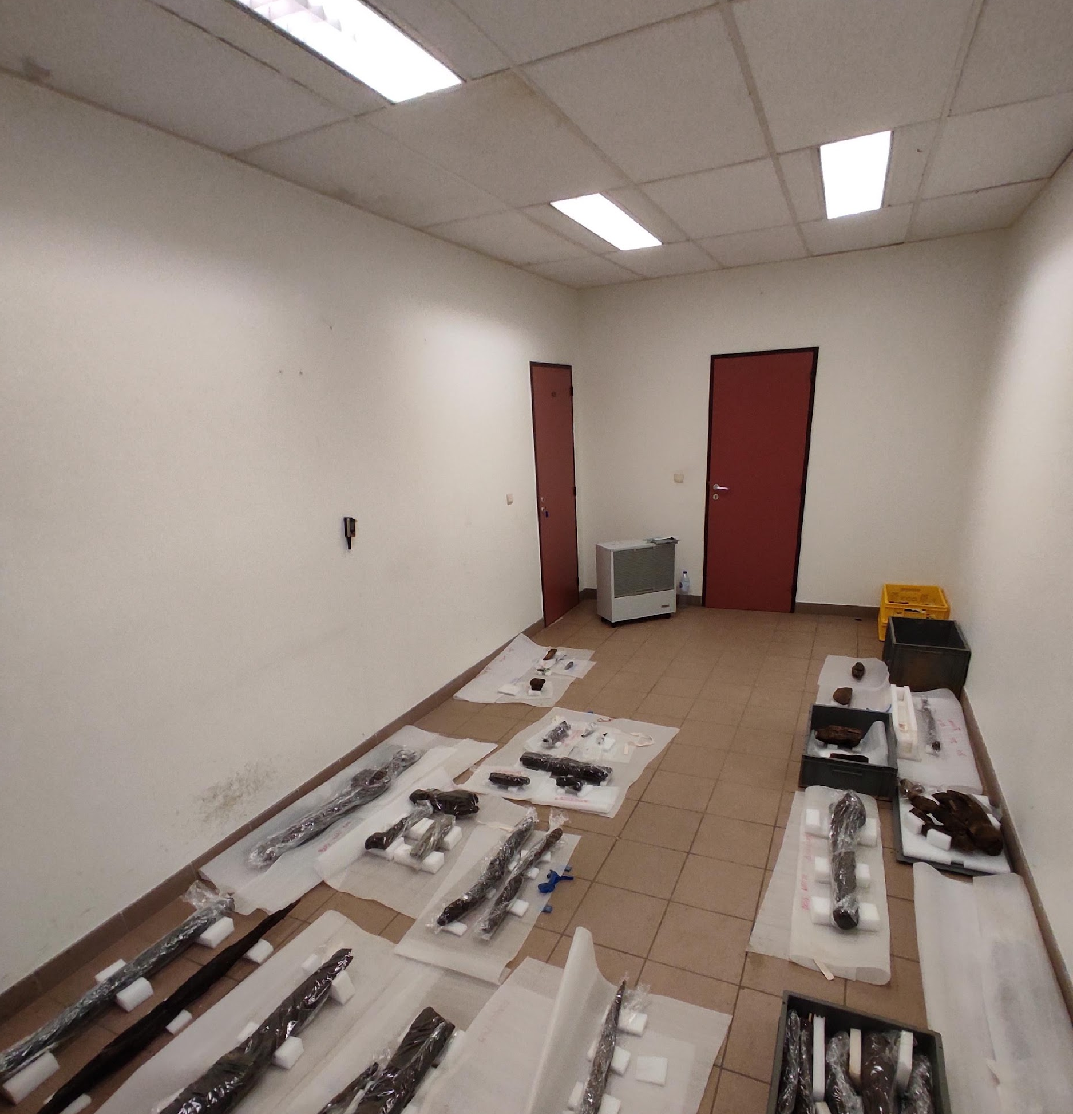
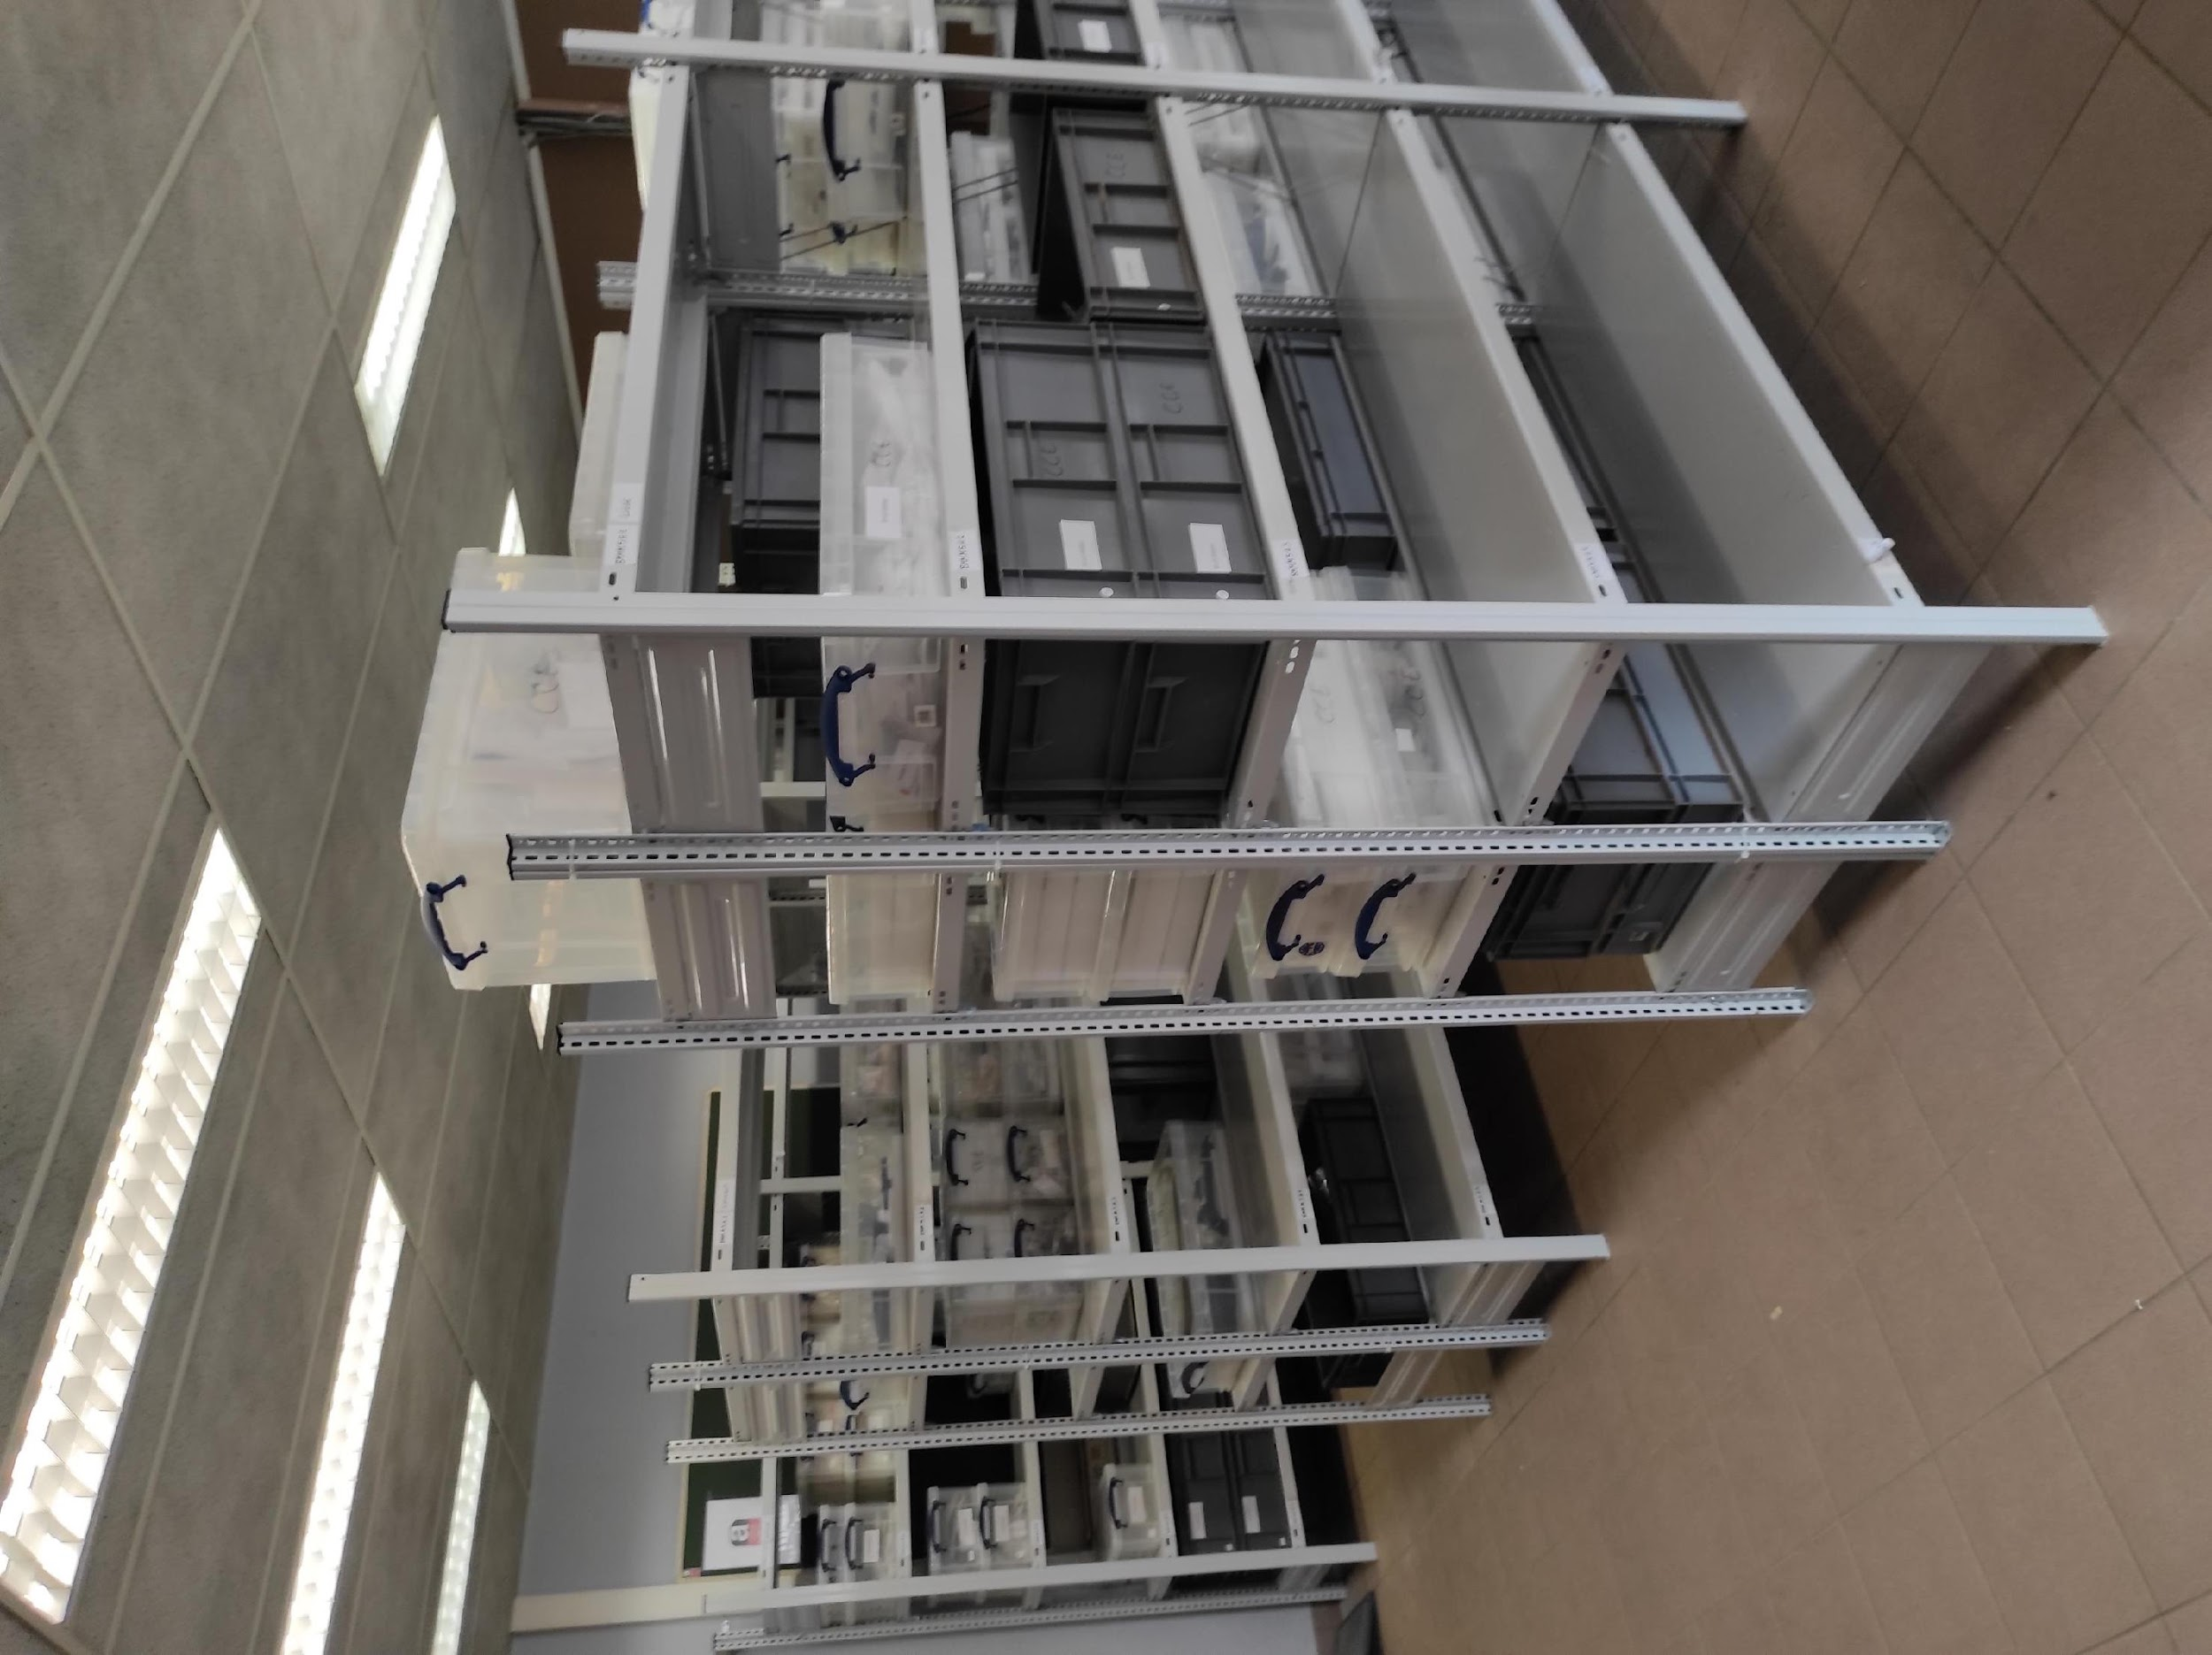
De organisatie wordt op poten gezet en het team start met de installatie van opslagruimten met progressieve droogruimten afhankelijk van het materiaal na de eerste behandelingen...
L’organisation se met en place et l’équipe travaille sur l’aménagement de réserves aux normes, de salles de séchage progressif en fonction des matériaux après les premiers traitements…
Notes:
L’organisation se met en place et l’équipe travaille sur l’aménagement de réserves aux normes, de salles de séchage progressif en fonction des matériaux après les premiers traitements…

Slide 19
De balans Le bilan
Notes:
Aujourd’hui plus de 9 mois après les inondations…
Plusieurs collections ont été entièrement prises en charge. De nombreuses données ont été sauvées et le matériel peut, très progressivement, être mis à disposition pour étude ou exposition.
A ce jour, pour les collections inventoriées et vérifiées dans la base de données du CCE, les pertes sont minimes (moins de 5%).
Avec une équipe assez réduite…
6 ETP en interne au quotidien (toutes qualifications)
1,5 ETP marché urgence
De moins en moins d’aide même en interne à l’AWaP (le travail continue)
Et des bénévoles, de plus en plus rares… (1 personne/semaine en moyenne actuellement)
On traite en moyenne 2 à 3 palettes entièrement par semaine…
Dans l’attente de l’engagement de 10 ETP compétents pour le traitement du matériel inondé, l’inventorisation/localisation des collections, le suivi du matériel sensible et le reconditionnement et préparation au déménagement… la réalité d’une administration qui n’est « pas encore prête pour réagir face à l’urgence »…

Slide 20
Enkele cijfers
Quelques chiffres
Geoogste sites
Sites récolés
Saint-Gilles : 6483 items keramiek : 96,85%
terre cui archi (gebakken bouwmateriaal): 94,7%
glas : 100%
bewerkt botmateriaal: 100%
Place Emile Dupont : 769 items keramiek : 100%
terren cui archi (gebakken bouwmateriaal)= maçonnerie : 97,5%
hout : 100%
Notes:
Remet en perspective pas mal de points :
l’importance d’un post-fouille rigoureux avec des discussions sur la conservation préventive et anticiper le suivi des données
- le marquage,
choix des étiquettes,
Conditionnements
investissement indispensable dans des CCE et des équipes plus grandes puisqu’on voit clairement qu’il y a moins de perte pour le matériel récolé.
→ Question du passif à gérer

Slide 21
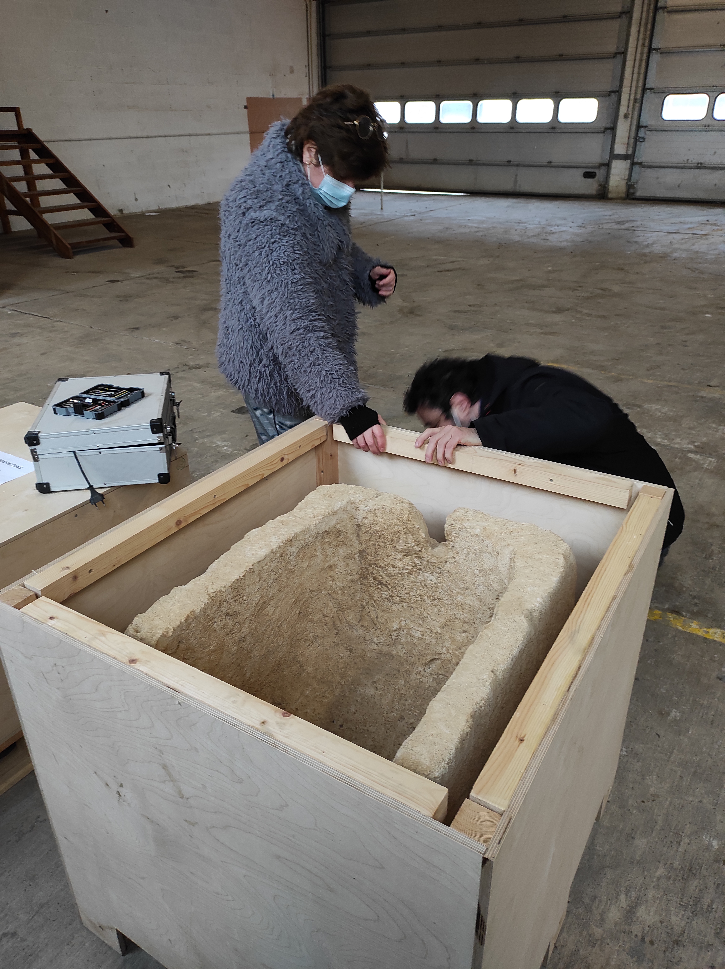
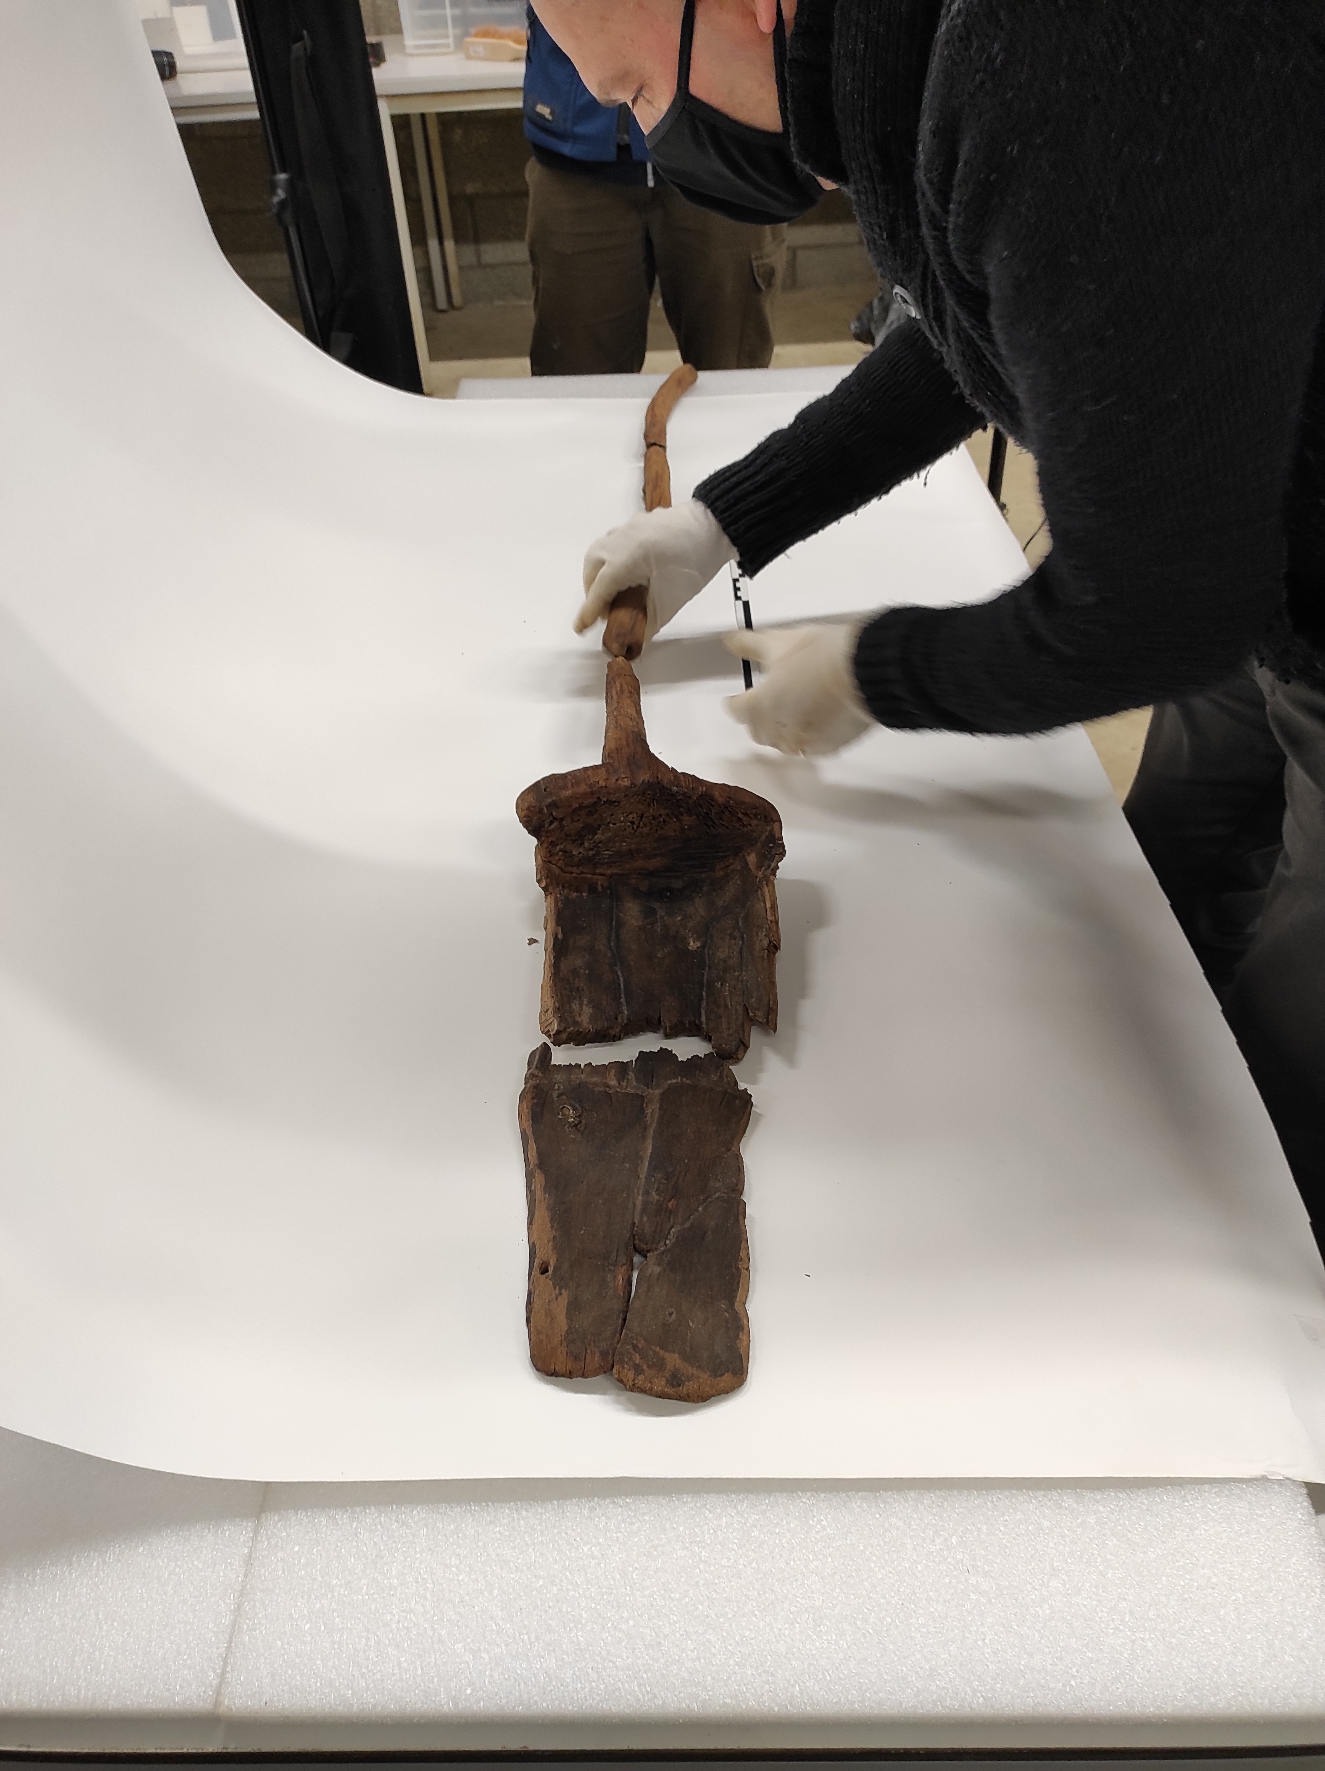
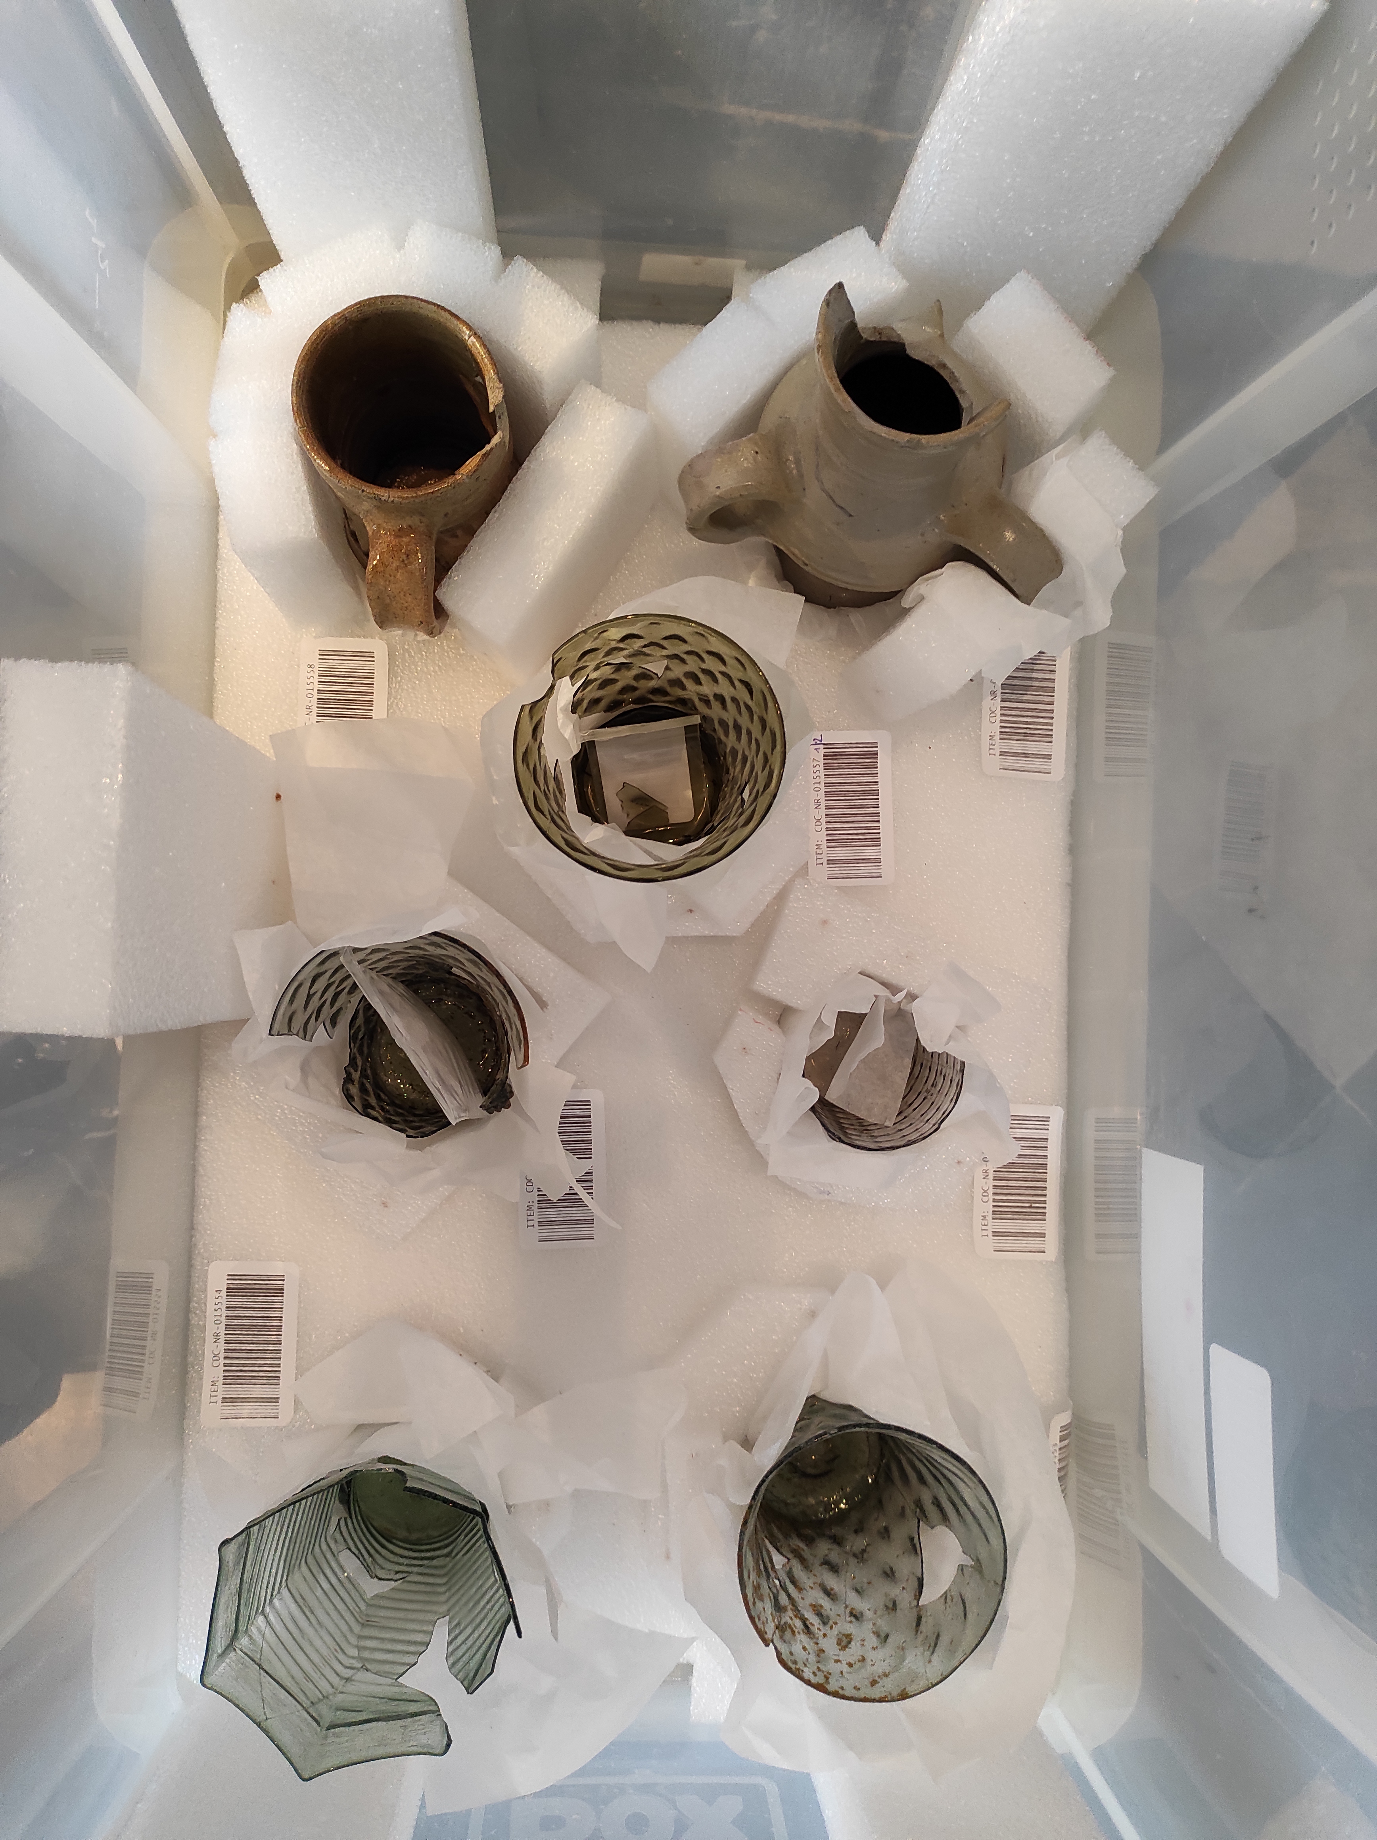
In leven blijven en zin geven aan de situatie
Rester vivant et donner du sens!
Notes:
Mais même si la situation reste extrêmement complexe, nous gardons notre raison d’être en mettant les collections traitées à disposition des chercheurs pour études, en exposant les collections dans les musées, en continuant de photographier les objets pour des publications… Rester vivant et donner du sens!
Salle de consultation pour les archéologues et chercheurs qui étudient le matériel des sites accessibles au CCE, une façon de voir que le travail effectué n’est pas vain, qu’il a du sens.

